Slide 1


Bolesti hlavy
KAPITOLA JEDENÁCTÁ
Neurologie II - FSpS
Ľubica Joppeková
Neurologická klinika FN Brno

Slide 2

BOLESTI HLAVY
= bolest či bolesti pociťované v oblasti hlavy anebo se do hlavy propagující
Jedná se o nejčastější neurologický příznak i onemocnění.
Celoživotní prevalence je až 90 %
  50 % populace má příležitostné bolesti hlavy
  25 % populace má opakované bolesti hlavy
Notes:
Prevalence, jeden ze základních ukazatelů v epidemiologii, je podíl počtu jedinců trpících danou nemocí a počtu všech jedinců ve sledované populaci.

Slide 3
BOLESTI HLAVY - základní rozdělení
Podle ETIOLOGIE (příčiny):
PRIMÁRNÍ BOLESTI HLAVY
  samostatné onemocnění, většinou benigní, není jasná organická příčina (bez prokazatelné strukturální léze). Mezi záchvaty je nemocný zcela bez obtíží.
SEKUNDÁRNÍ/SYMPTOMATICKÁ BOLEST HLAVY
  Bolest je příznakem/symptomem jiného onemocnění (ať už intra-nebo extrakarniálně)
  Daleko méně časté (1 % z opakovaných), většinou závažné
    Naopak symptomatická „jednorázová“ (neopakovaná) bolest (např. po konzumaci alkoholu, infekci) je častější než primární bolesti hlavy.
BOLESTIVÁ KRANIÁLNÍ NEUROPATIE
  Bolest v distribuci některého z hlavových nervů a ostatní obličejové bolesti

Slide 4

BOLESTI HLAVY - základní rozdělení
Podle ČASOVÉHO průběhu:
  AKUTNÍ/NOVĚ VZNIKLÉ
  EPIZODICKÉ/RECIDIVUJÍCÍ
  CHRONICKÉ/FLUKTUUJÍCÍ

Slide 5
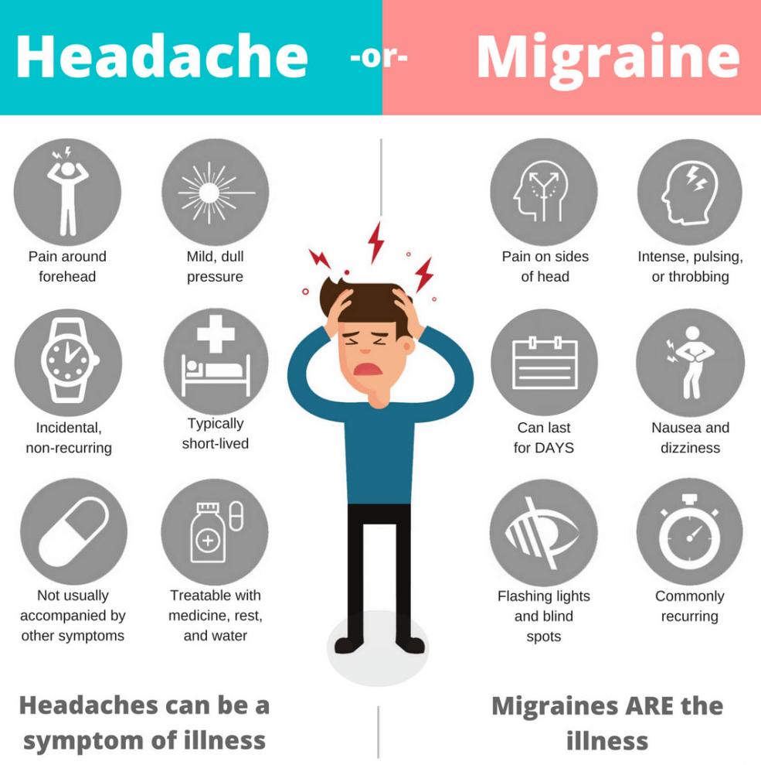
PRIMÁRNÍ CEFALEA
TENZNÍ BOLEST HLAVY
po určité období v životě až 52 % populace (jen 1/10 navštíví lékaře)
MIGRÉNA
cca 10-20 % populace (jen 1/5 navštíví lékaře)
19. nemoc v pořadí dle WHO, způsobující disabilitu!
JINÉ/OSTATNÍ
velmi málo časté (celkem asi 5% primárních bolestí hlavy)
  TRIGEMINOVÉ AUTONOMNÍ BOLESTI HLAVY
    cluster headache, chronická paroxysmální hemikranie
  BOLESTI HLAVY VYVOLANÉ ZEVNÍM PODNĚTEM (chlad, sex, fyz. aktivita, tlak)

Slide 6
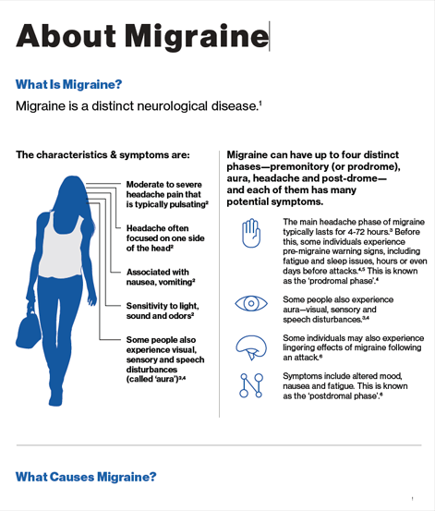
PRIMÁRNÍ BOLESTI HLAVY
Důležitá je správně vedená a podrobná anamnéza. Neexistuje totiž žádná laboratorní či zobrazovací metoda, která by onemocnění jasně prokázala.
MIGRÉNA
Druhá nejčastější bolest hlavy, častější u žen
Chronické záchvatovité onemocnění – přicházející v tzv. migrenózních atakách:
  = záchvat pulzující, intenzivní (středně až velmi) převážně jednostranné (strany se mohou střídat) bolesti.
  Bolesti, která se zhoršuje fyzickou námahou a bývá doprovázena nevolností/nauzeou, zvracením (1/3) a foto nebo fonofobií (nepříjemným vnímáním zvuků a světla)
  Bolest obvykle trvá v intervalu od 4 hodin do 3 dnů (72 hodin).
  Mohou doprovázet i tzv. vegetativní příznaky – zvýšené pocení, bledost, zimnice, polydipsie s polyurií či průjem.
Pro onemocnění je typická (1/5 pacientů) tzv. aura (podle toho dělíme na migrénu s aurou a bez).
  = Ložisková symptomatika (většinou z kůry, i z kmene), pokles regionální perfuse mozku a záleží na lokalizaci – nejčastěji jde o auru zrakovou (fosfény, scintilující skotom, barevná světélka, vlnovky, hradby), může být i senzitivní (parestezie, dysestezie), výjimečně motorická (např. přechodná porucha řeči)
Notes:
Zraková aura – homonymní binokulární
U pacientů mohou být naznačeny meningeální příznaky.

Slide 7

PRIMÁRNÍ BOLESTI HLAVY
Existuje také retinální migréna (monokulární poruchy zraku), bazilární migréna (kmenová symptomatika – poruchy polykání, řeči, okohybné poruchy, apod).
KLASICKÁ MIGRÉNA
Aura (fokální neurologické symptomy) předchází o max. jednu hodinu vlastní bolest hlavy a trvá od 4 do 60 minut. V době bolestí může být odeznělá.
KOMPLIKOVANÁ MIGRÉNA
Prolongovaná/prodloužená symptomatika (aury) - ložiskové symptomy trvají i během bolesti hlavy či po jejích odeznění.
MIGRENÓZNÍ INFARKT
Významná komplikace, kdy symptomy trvají déle než 7 dní nebo je při bolesti prokázána ischemie na CT (tedy migréna vede k mozkové mrtvici). Zejména ženy do 45 let s HAK.
STATUS MIGRENOSUS
Bolestivá fáze trvá déle než 72 hodin (nebo jsou mezi bolestí intervaly kratší než 4 hod). Spánek se nepočítá. Hospitalizace.

Slide 8



Slide 9
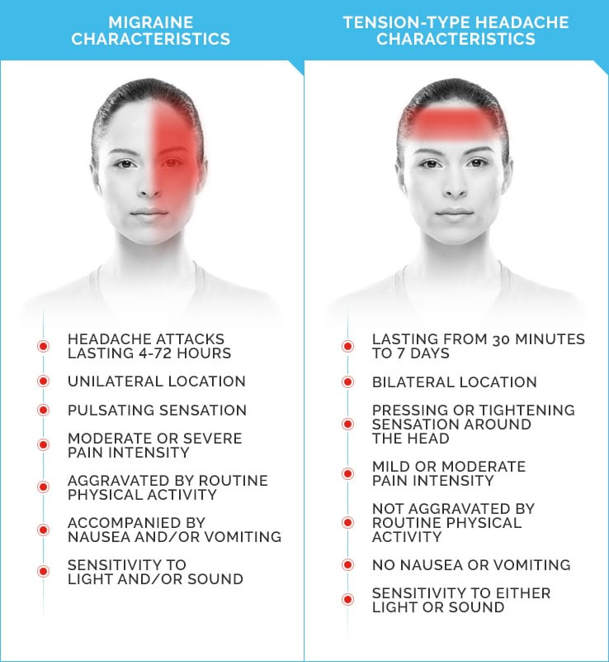
PRIMÁRNÍ BOLESTI HLAVY
MIGRÉNA
Diagnostika: anamnéza (!), rodinná anamnéza, bývá normální klinický nález, normální nález v rámci paraklinických vyšetření (MRI, EEG).
Diagnostická kritéria pro migrénu s aurou a bez aury (tj. minimálně pět atak splňující specifická kritéria – specifická bolest, nauzea/vomitus a bez známek organického postižení)
  Migrénu lze tedy stanovit pouze z opakování!
POZOR! Při první atace migrény je indikováno CT (k vyloučení subarachnoidálního krvácení), při delším trvání také MRI mozku s angiografií a lumbální punkce. Teprve poté, co je vše negativní lze tuto diagnózu stanovit.
Vhodné doplnit oční vyšetření, neboť akutní glaukomový záchvat může mít stejné projevy.
Notes:
Zraková aura – homonymní binokulární
V praxi se navíc setkáváme poměrně často s problémem smíšených bolestí hlavy, kdy se některý typ migrény vyskytuje současně s tenzními bolestmi hlavy (až 60 % migreniků trpí současně tenzními bolestmi hlavy) nebo s vertebrogenními bolestmi hlavy.

Slide 10
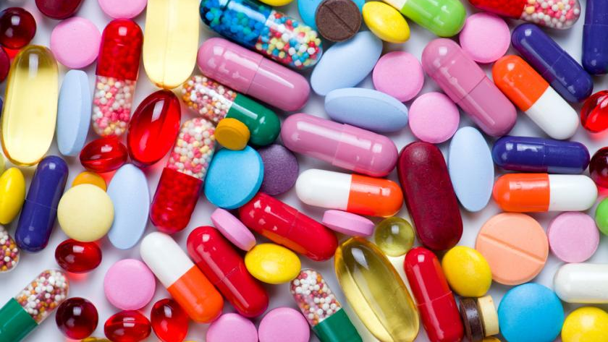
LÉČBA MIGRÉNY
NEFARMAKOLOGICKÝ PŘÍSTUP
AKUTNÍ FÁZE
  Klid, ticho, studený obklad hlavy
  Komprese a. temporalis superficialis může pomoci
PREVENCE
  Je-li znám provokující faktor (reprodukovatelný), je nutné ho eliminovat (např. stres, menstruační cyklus, určitá potravina – citrus, čokolády, trauma, vysazení kofeinu, alkohol, poruchy spánku a jiné)
  Je doporučeno mnoho nefarmakologických přístupů – relaxační cvičení, masáže, akupunktura, manipulace, přírodní léčba.
  Jejich efekt však dosud nebyl jednoznačně prokázán. Efekt však mít může
  Pacientům se doporučuje vést deník bolesti, dodržovat zdravý životní styl
Notes:
Zařazení migreniků do skupin závažnosti může být čistě empirické a je závislé na zkušenostech lékaře. Lepší se jeví standardizovaný postup např. dotazníkem MIDAS (Migraine disability assessment programme, Lipton a Stewart 1994). Je to jednoduchý, dobře reprodukovatelný dotazník, který dovoluje kvantifikaci dyskomfortu migrenika, tj. míru neschopnosti vykonávat běžné pracovní, domácí a společenské činnosti během posledních 3 měsíců a kvantifikaci intenzity a frekvence migrenózních záchvatů.
Léčba lehké ataky migrény
Lehká ataka migrény je taková, která nemocnému umožňuje pokračovat v práci, ve společenských a rodinných aktivitách. MIDAS do skóre 10.
Analgetika + Nesteroidní antiflogistika
Léčba střední migrény
Jde o migrény omezující pracovní schopnost a schopnost domácích a společenských aktivit. Podle dotazníku MIDAS skóre 11-20
Nesteroidní antiflogistika + specifická antimigrenika
Léčba těžké migrény
Jde o migrenózní záchvaty znemožňující kteroukoliv pracovní, společenskou a domácí činnost. MIDAS více než skóre 20.
Triptany
Efekt však mít může... Asi bych to formulovala tak, že na skupinové úrovni (u větších souborů pacientů) efekt prokázán nebyl, ale na individuální úrovni mohou některým pacientům pomoci a lze je vyzkoušet (i když se osobně domnívám, že často s významným podílem placebo efektu, což na druhé straně ničemu nevadí...).

Slide 11
LÉČBA MIGRÉNY
FARMAKOLOGICKÝ PŘÍSTUP
LÉČBA AKUTNÍHO ZÁCHVATU/ABORTIVNÍ LÉČBA
  Běžná analgetická terapie (tj. nimesulid, paracetamol, ibuprofen, aj.) je pouze částečně efektivní. I přesto se doporučuje vyzkoušet před stanovením diagnózy a při léčbě lehkých záchvatů (vhodný Algifen).
  U léčby platí: „čím dříve, tím lépe“
  TRIPTANY – specifická antimigrenika (selektivní agonisté serotoninových 1B/1D receptorů (5-HT_{1D,1B})) – sumatriptan (tbl., inj., nazální sprej), zolmitriptan, eletriptan, naratriptan, rizatriptan a další.
    Bohužel nesmí pacienti se špatně kompenzovanou arteriální hypertenzí, ischemickou chorobou srdeční nebo pacienti s anamnézou iCMP, kojící pacientky, pacienti s těžší poruchou ledvin nebo jater a pacienti starší 65 let (důvodem je vazokonstrikce)
Notes:
Jednoduchá analgetika
Aspirin 500 mg, Paracetmol 500 – 1000 mg
Kombinovaná analgetika
Kombinace paracetamolu, kofeinu, kys. acetylsalicylové + ev. dalších složek (Acifein, Ataralgin, Saridon, Valetol, Migralgin, Migränerton a další)
Spasmoanalgetika
Algifen tbl, kapky,
Nesteroidní antiflogistika
Ibuprofen 400 – 800 mg
Diclofenac (Voltaren Rapid) 50-100 mg
Dexketoprofen 25 mg
Indometacin supp 100 mg
Triptany se liší rychlostí nástupu účinku, délkou trvání nebo intenzitou nežádoucích účinků. Triptany působí vazkonostrikci. Nesmí se užívat vícekrát jak 10x do měsíce! (Protože samotné mohou vyvolat bolest hlavy!)

Slide 12
LÉČBA MIGRÉNY
FARMAKOLOGICKÝ PŘÍSTUP
PROXYLAKTICKÁ LÉČBA/PREVENCE ZÁCHVATŮ
  Předpokládá dlouhodobé užívání léků níže, efektivita léků je stejná a volíme jen vzhledem ke komorbiditám pacienta a možným nežádoucím účinkům léků. Efekt je většinou jen částečný nebo malý.
  BETA-BLOKÁTORY (léky prim. k léčbě AHT a srdečního selhání) - propranolol, metoprolol, atenolol
  ANTIEPILEPTIKA - valproát, topiramát, gabapentin
  ANTIDEPRESIVA – tricyklická (amitriptylin, dosulepin) , SNRI (venlafaxin)
  KALCIOVÉ BLOKÁTORY - flunarizin, cinarizin
Notes:
Např. u staršího nemocného s kardiovaskulárními riziky nepodáváme tricyklická antidepresiva, betablokátory či antagonisty kalciových kanálů - mnohem vhodnější je kyselina valproová či valproát.
U mladšího migrenika s hypertenzí a ischemickou chorobou srdeční naopak jsou na místě betablokátory a antagonisté kalciových kanálků.
Migrenikovi s depresí podáváme nejlépe tricyklická antidepresiva či selektivní inhibitory zpětného vychytávání serotoninu.
Kyselina valproová je lékem volby u nemocných s migrénou kombinovanou a epilepsií a u pacientů s migrénou kombinovanou s manio-depresivním syndromem.
U epileptiků s migrénou nepodáváme neuroleptika a tricyklická antidepresiva, která snižují záchvatový práh.

Slide 13
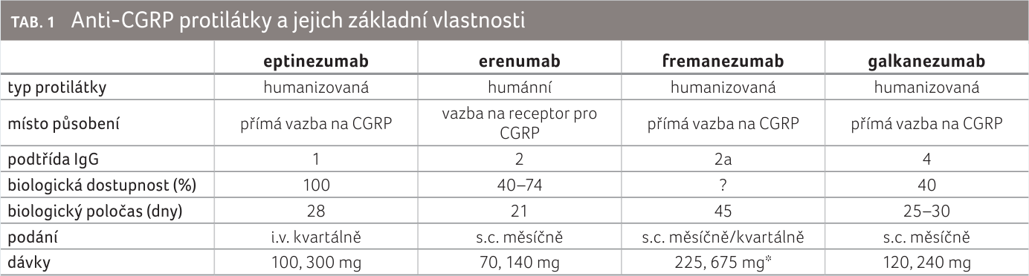
LÉČBA MIGRÉNY
FARMAKOLOGICKÝ PŘÍSTUP
BIOLOGICKÁ LÉČBA
Notes:
Např. u staršího nemocného s kardiovaskulárními riziky nepodáváme tricyklická antidepresiva, betablokátory či antagonisty kalciových kanálů - mnohem vhodnější je kyselina valproová či valproát.
U mladšího migrenika s hypertenzí a ischemickou chorobou srdeční naopak jsou na místě betablokátory a antagonisté kalciových kanálků.
Migrenikovi s depresí podáváme nejlépe tricyklická antidepresiva či selektivní inhibitory zpětného vychytávání serotoninu.
Kyselina valproová je lékem volby u nemocných s migrénou kombinovanou a epilepsií a u pacientů s migrénou kombinovanou s manio-depresivním syndromem.
U epileptiků s migrénou nepodáváme neuroleptika a tricyklická antidepresiva, která snižují záchvatový práh.

Slide 14
LÉČBA MIGRÉNY
FARMAKOLOGICKÝ PŘÍSTUP
BIOLOGICKÁ LÉČBA
  monoklonální protilátka proti receptoru/ligandu CGRP (calcitonin gene-related peptide = neurotransmiter v trigemino-vaskulárním systému a locus coeruleus – vede k vasodilataci a zvýšené perfusi mozku, jeho koncentrace jsou zvýšené během migrenózních atak a jeho infuze podaná zdravým dobrovolníkům vyvolá bolest hlavy migrenózního typu)
  U pacientů trpících migrénou nejméně 4 dny v měsíci. Cílem je snížit frekvenci záchvatů min. na polovinu. Efekt pozorován po 3 měsících léčby.
  Minimálně 2 profylaktika (z toho min. 1 antiepileptikum)
Notes:
Např. u staršího nemocného s kardiovaskulárními riziky nepodáváme tricyklická antidepresiva, betablokátory či antagonisty kalciových kanálů - mnohem vhodnější je kyselina valproová či valproát.
U mladšího migrenika s hypertenzí a ischemickou chorobou srdeční naopak jsou na místě betablokátory a antagonisté kalciových kanálků.
Migrenikovi s depresí podáváme nejlépe tricyklická antidepresiva či selektivní inhibitory zpětného vychytávání serotoninu.
Kyselina valproová je lékem volby u nemocných s migrénou kombinovanou a epilepsií a u pacientů s migrénou kombinovanou s manio-depresivním syndromem.
U epileptiků s migrénou nepodáváme neuroleptika a tricyklická antidepresiva, která snižují záchvatový práh.

Slide 15
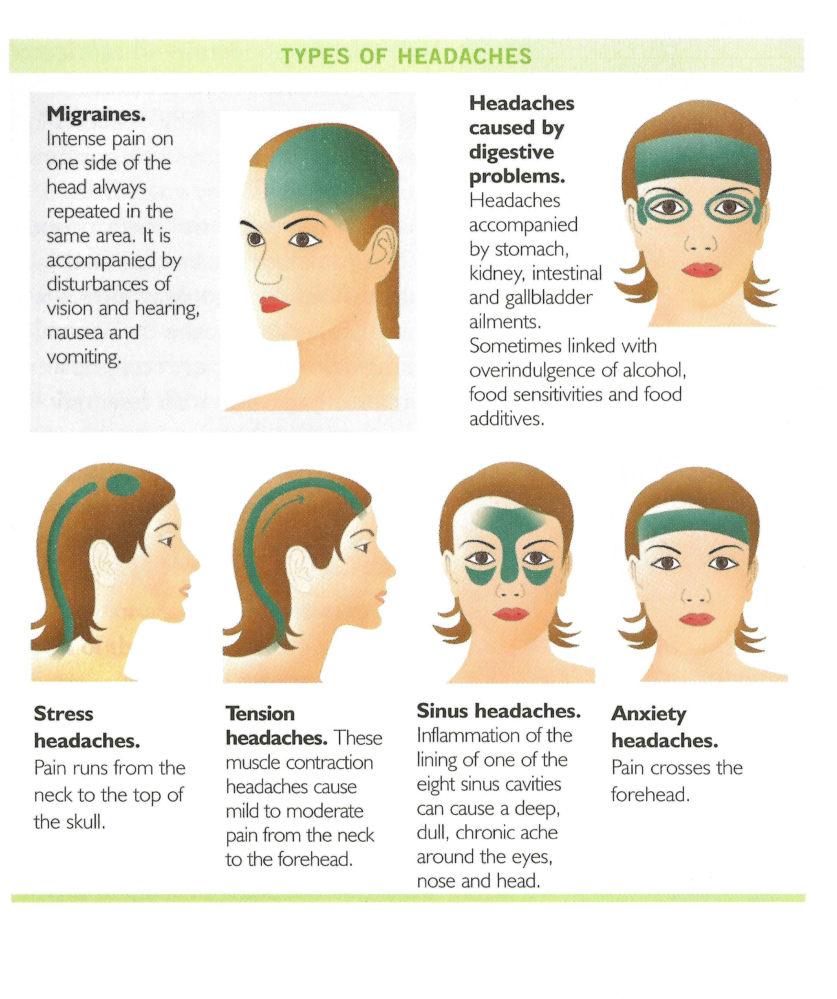
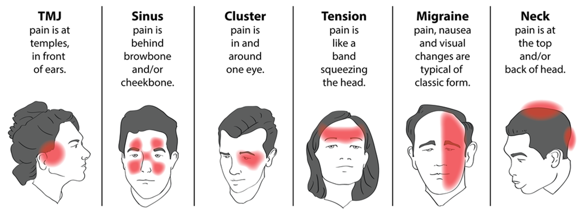
PRIMÁRNÍ BOLESTI HLAVY
TENZNÍ BOLEST HLAVY/CEFALEA (TTH)
Nejčastější bolest hlavy (ne každá bolest hlavy je migréna!)
Chronické záchvatovité onemocnění, častější u žen
  = záchvat tlakové, svíravé méně intenzivní (lehce až středně) převážně oboustranné (formující obruč okolo hlavy) bolesti.
  Bolesti, která se obvykle nezhoršuje fyzickou námahou (naopak námaha může pomoci) a není provázena nevolností/nauzeou, zvracením, foto nebo fonofobií
  Bolest obvykle trvá v intervalu od 30 minut až po 7 dní.
  Není aura, mohou být vegetativní příznaky (pocení, závrať, pocit zatuhlé šíje)
Spouštěcí faktory: chronický stres, nedostatek odpočinku, nedostatek tekutin, opakované konflikty v zaměstnání nebo doma, deprese, špatná poloha při spánku, změna prostředí.
Při chronicitě také nespavost, agresivita, celkový diskomfort.
Notes:
Zraková aura – homonymní binokulární
U pacientů mohou být naznačeny meningeální příznaky.

Slide 16
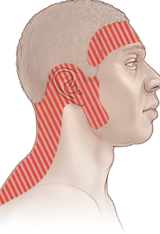
PRIMÁRNÍ BOLESTI HLAVY
Rozlišujeme:
EPIZODICKOU TTH = méně než 180 dní v roce (tj. 14 dní/měsíc)
CHRONICKOU TTH = více než 180 dní v roce (tj. 14 dní/měsíc)
Pacienti často sami kombinují různá analgetika, jejichž dávku postupem času navyšují a mohou si sami vyvolat sekundární bolest hlavy způsobenou abúzem analgetik.
Diagnostika: anamnéza (!), rodinná anamnéza, bývá normální klinický nález, normální nález v rámci paraklinických vyšetření (MRI, EEG), která v tomto případě nejsou jasně indikována.
Diagnostická kritéria pro TTH (tj. minimálně 10 epizod bolestí hlavy splňující specifická kritéria – specifická bolest a je vyloučeno organické postižení)
Notes:
Snímek 17 - dělení na epizodickou a chronickou platí i u migrény... (většina je epizodická, ale jsou dle IHS specificky vydělená kritéria na bolest chronickou). Na stejném snímku: "bylo vyloučeno organické postižení)" si trochu odporuje s tou neindikací strukturálních vyšetření .. ono popravdě se doporučuje, aby každý pacient s opakovanými bolestmi hlavy prodělal 1x v životě zobrazovací vyšetření a další zobrazení pak už pouze v případě změny charakteru bolestí (nebo výrazné změny jejich frekvence)... protože samozřejmě i migrenik může mít SAK.

Slide 17
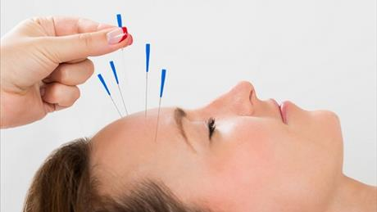
LÉČBA TENZNÍ BOLESTI HLAVY
NEFARMAKOLOGICKÝ PŘÍSTUP
Je v tomto případě velmi důležitý – pacienta je třeba poučit a „vést“ k větší relaxaci, maximální možné eliminaci stresových vlivů, správnému životnímu stylu (dostatečný spánek, stabilní hydratace, dostatek pohybu)
Oproti migréně se mohou významně vyplácet např. masáže, akupunktura, nebo přírodní léčba (alespoň její vliv na psychiku pacienta).
PSYCHOTERAPIE – komplexní přístup k problémům pacienta
FARMAKOLOGICKÝ PŘÍSTUP
V případě záchvatu volíme běžně dostupná (OTC) analgetika – 2tbl. paracetamolu, ibalgin, nimesulid, apod. Nesmí být často = drug induced headache!
V prevenci se často přidávají antidepresiva (zvláště při chronické TTH), v profylaxi můžeme také použít valproát nebo kalciové blokátory (jako u migrény).

Slide 18
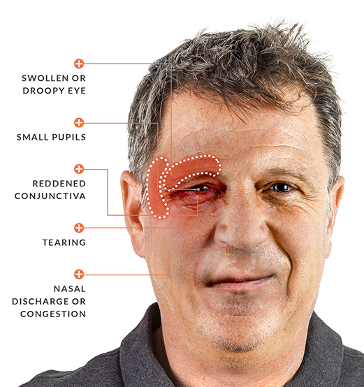
PRIMÁRNÍ BOLESTI HLAVY
CLUSTER HEADACHE (CH)
= vzácná, pravidelná (nejčastěji dvakrát ročně ) bolest v clustrech/nakupení, která trvá několik týdnů až měsíců, při které je pacient (oproti migréně) neklidný, agitovaný, pobíhá po místnosti, extrémně nesnesitelné (pocit „hřebíku uvnitř oka a do hlavy“) a doprovází vegetativní příznaky (aktivace parasymaptiku): překrvení spojivky, slzení, smrkání (často jedna nosní dírka), otok víčka, pocení na čele a na tváři, menší zornice (i ptóza) na stejné straně.
Vlastní (neléčená) ataka trvá od 15 minut do 180 minut, avšak opakuje se např. 1 – 8 x denně (i častěji) – tedy typický cluster.
častější u mužů (až 3-4x oproti ženám). Příčina není plně objasněná a 10-15 % pacientů vyvine chronickou formu (ataky po celý rok s minimální remisí).
Diagnóza: typický klinický obraz a anamnéza, diagnostická kritéria
Notes:
Častěji v noci

Slide 19
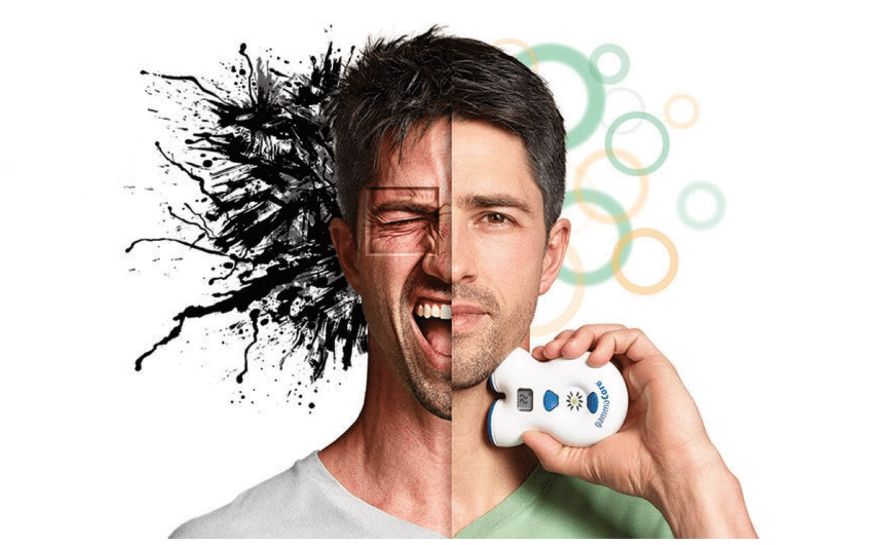
LÉČBA CLUSTER HADACHE
FARMAKOLOGICKÝ PŘÍSTUP
Při atace bolesti se volí akutně 7-12 litrů (100%) kyslíku maskou na 20 minut. (opatrně u pacientů s CHOPN)
Je možné využít TRIPTANY (zejm. Sumatriptan), je však nutné je podat nejlépe s.c. nebo nosním sprejem. Efekt byl popsán i u indometacinu (NSAID, 50 mg každých 30 min do max. 150mg, per rect.)
Do nosní dírky lze aplikovat Lidocain 4% (lokální anestetikum).
Při rezistenci se pak podává valproát (400mg inf./na hodinu).
Jako prevence/profylaxe se používá:
  VERAPAMIL (200-480 mg/den, antiarytmikum, kalciový blokátor, lék první volby)
  TOPIRAMÁT (25-100 mg/den, max 200mg/den, antiepileptikum)
  LITHIUM (600-900 mg/den, stabilizátor nálady, lék druhé volby)
  KORTIKOSTEROIDY (80 mg/den po dobu 5 dní a následně postupné snižování dávky)
Zahajujeme hned v začátku periody (nebo dalších period), v léčbě pokračujeme do doby, kdy bolest odezní, a léčbu vysazujeme teprve po dvou týdnech, kdy je již pacient bez bolestí.
NEUROCHIRURGICKÝ PŘÍSTUP
V Praze Na Homolce je možné ozářit gama-nožem ganglion sphenopalatinum, jinak je možné stimulovat okcipitální nerv (ONS), u velmi těžkých případů lze zavést hlubokou mozkovou stimulaci (DBS – v tomto případě v zadním hypotalamu), v budoucnu bude možné stimulovat i ggl. sphenopalatinum.
Notes:
Topiramát se podává v dávce obvyklé v profylaktické léčbě migrény, od 25 mg/den do průměrné denní dávky 100 mg, nicméně dle intenzity bolesti lze vystoupat až nad 200 mg/den. NÚ: parestézie, váhový úbytek, kognitivní porucha.
Lithium carbonicum je až lékem druhé volby vzhledem k úzkému terapeutickému oknu s nutností kontroly hladin a vysokému počtu nežádoucích účinků. Účinnost je ve studiích podobná verapamilu. Počáteční dávka je 300 mg na noc a zvyšuje se maximálně do 900 mg/den. NÚ: třes, průjem, polyurie.

Slide 20
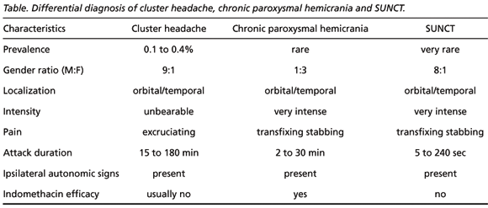
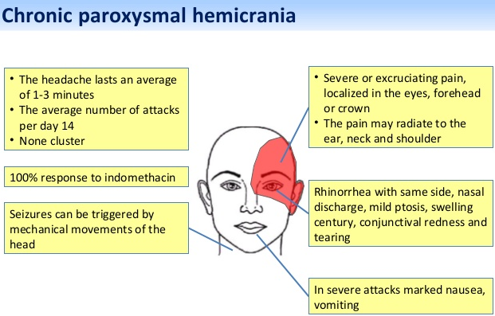
PRIMÁRNÍ BOLESTI HLAVY
PAROXYSMÁLNÍ HEMIKRANIE
= vzácná, epizodická nebo chronická bolest hlavy s atakami velmi krátké (1 – 30 minut, průměr do 3 min.) často se opakující (prům. 10x/den) intenzivní bolesti, lokalizované jednostranně za okem a na čele, mající podobné vegetativní příznaky jako cluster headache, je však častější u žen a 100 % reaguje na indometacin.
SUNCT SYNDROM
= Short-lasting Unilateral Neuralgiform headache attacks with Conjunctival injection and Tearing, je velmi raritní epizodická velmi intenzivní bolest hlavy s velmi krátkými (od 5 sekund do 4 min, prům. uváděn do 1 min) atakami, která je taktéž doprovázena vegetativně a nereaguje na indometacin, a je častější u mužů.
JINÉ PRIMÁRNÍ BOLESTI HLAVY
  Bolest hlavy vzniklá při kašli (po vyloučení organicity!)
  Ponámahová bolest hlavy (po vyloučení organicitity!)
  Bolest hlavy spojená se sexuální aktivitou

Slide 21
SEKUNDÁRNÍ BOLEST HLAVY
= bolest hlavy je pouze symptom a má organický podklad (příčinu).
Bolest hlavy spojená s úrazem hlavy (komoce, kontuze, apod.)
Bolest hlavy spojená s cévními onemocněními (např. post-stroke pain, hypertenze, hypotenze, subarachnoidální krvácení)
Bolest hlavy spojená s nevaskulárními intrakraniálními onemocněními (např. tumory mozku, meningitidy)
Bolest hlavy způsobená chemickými látkami a jejich vynecháním (alkohol, glutamát, apod.)
Bolest hlavy spojená s infekcí lokalizovanou mimo mozek
Bolest hlavy spojená s poruchami metabolismu
Bolest hlavy nebo bolest v obličeji spojená s onemocněním lebky, krku, očí, uší, sinusů, zubů, úst.
Kraniální neuralgie a deaferentační bolesti
Bolest hlavy v souvislosti s psychiatrickou poruchou

Slide 22

PRIMÁRNÍ NEBO SEKUNDÁRNÍ?!
První nebo nejhorší bolest hlavy, jakou pacient nezažil (tzv. thunderclap headache)
Nově vzniklá bolest hlavy po 50. roce života (cca 2% primární bolestí vznikají po 50)
Zvyšování frekvence a tíže již známých bolestí, případně je provázena zvracením
Chronická denní bolest hlavy nereagující na léčbu
Bolest hlavy vyskytující se opakovaně na stále stejné polovině hlavy (migréna je obvykle střídá)
Bolest hlavy vzniklá po traumatu hlavy
Bolest hlavy spojená s celkovými příznaky (horečka, zvracení, ztuhnutí šíje, meningeální příznaky, vyrážka apod.)
Bolest hlavy spojená s epileptickým záchvatem
Bolest hlavy provázená atypickou aurou
Bolest hlavy spojená s fokální neurologickou symptomatikou (zejména parézy, poruchy řeči, obrna pohledu, porucha vědomí, rovnováhy)
Pacient HIV+ nebo onkologická anamnéza, kde nově vznikla bolest hlavy
Bolest hlavy u pacienta s neurokutánním syndromem
Bolest hlavy (silná) vzniklá po námaze, nadměrné zátěži nebo po změně polohy těla

Slide 23
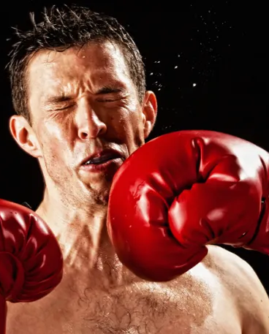
SEKUNDÁRNÍ BOLEST HLAVY
BOLESTI HLAVY V SOUVISLOSTI S ÚRAZEM HLAVY A/NEBO KRKU (AKUTNÍ A CHRONICKÉ POÚRAZOVÉ BOLESTI HLAVY)
Je častá a obvykle souvisí s tíží úrazu
Nejběžnější příčinou je komoce mozková (otřes mozku) – krátkodobé bezvědomí, retrográdní amnézie, rychlá úprava bez objektivního neurologického deficitu.
  Bolest může být akutní, vznikat bezprostředně po a nebo se rozvinou v rámci tzv. posttraumatického syndromu (může být i závrať, nevolnost, rozmazané vidění, diplopie, poruchy spánku či úzkost, deprese nebo změny osobnosti.) Bolest je nejčastěji charakteru tenzní bolesti.
Závažnější je post-kontuzní (zhmoždění mozku) bolest (bývá bezvědomí, ložisková symptomatika i epileptické záchvaty).
Jakýkoliv úraz hlavy může vést ke krvácení – resp. epidurálnímu nebo subdurálnímu hematomu (často, ale ne vždy rozvoj ložiskové symptomatiky po tzv. volném intervalu, kdy projevy způsobuje útlak mozku = nitrolební hypertenze (obvykle silná bolest, která je doprovázena závratí, nevolností a zvracením, může být i spavost, nepozornost či bradykardie).
Výrazné bolesti jsou popisovány při „podvrtnutí“ páteře tzv. švihnutím bičem (whiplash injury).
Notes:
Jakýkoliv úraz hlavy může vést ke krvácení – resp. epidurálnímu nebo subdurálnímu hematomu (často, ale ne vždy rozvoj ložiskové syptomatiky po tzv. volném intervalu, kdy projevy způsobuje útlaky mozku)

Slide 24
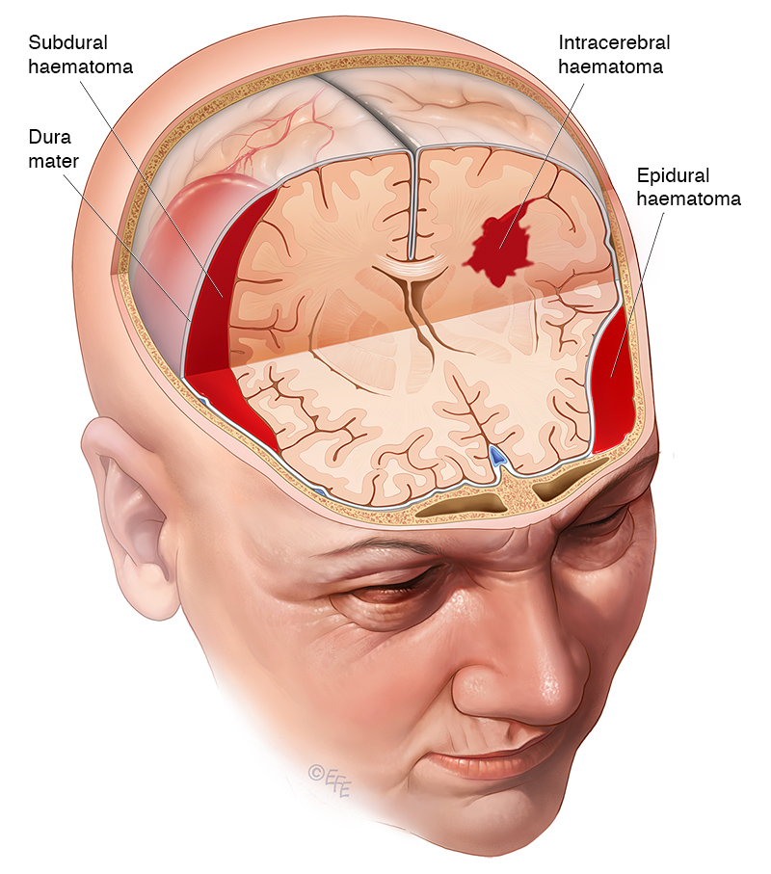
SEKUNDÁRNÍ BOLEST HLAVY
BOLESTI HLAVY V SOUVISLOSTI S ÚRAZEM HLAVY A/NEBO KRKU (AKUTNÍ A CHRONICKÉ POÚRAZOVÉ BOLESTI HLAVY)
Diagnostika: Anamnéza (!) = Red-flag – je indikováno akutní CT mozku a C-páteře (objasní krvácení, zlomeniny, výrazné posuny obratlů, postischemické změny).
  Některé zdroje uvádí RTG lebky – již obsoletní.
  Pro potvrzení/vyvrácení diagnózy je možné CT s odstupem času zopakovat nebo provést magnetickou rezonanci (MRI).
Léčba: bude dle příčiny (hematom dle rozhodnutí neurochirurga (např. evakuace), post-komoční bolesti je vhodné léčit jako tenzní bolest hlavy s přihlédnutí k anxiózně-depresivnímu syndromu)
  Kraniocerebrální poranění je vhodné (i bez ložiskové symptomatiky) sledovat cestou traumacentra.
  Po stabilizaci a odeznění akutních bolestí je vhodná rehabilitace.
Okrajově sem patří také přehřátí organizmu nebo úpal. Často spojena se slabostí, závratěmi, nevolností až zvracením. Někdy se mohou bolesti vyskytnout až s odstupem několika hodin po tepelné zátěži.

Slide 25
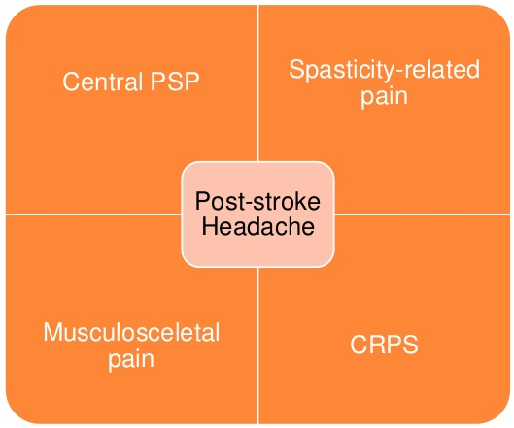
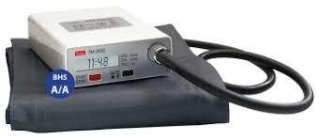
SEKUNDÁRNÍ BOLEST HLAVY
BOLESTI HLAVY V SOUVISLOSTI S CÉVNÍM ONEMOCNĚNÍM (post-stroke pain, SAK, arteritidy, nekrvácející cévní malformace, trombóza žilních splavů, krevní tlak)
Jednou z nejčastějších příčin sek. bolestí hlavy je hypertenze (bolest obvykle dle tlaku, téměř vždy nad 180/120 mmHg, častěji při akutním výkyvu (den-týden-měsíc), než při chronické hypertenzí (měsíce-roky s hypertenzí)).
  Často doprovází také hučení v uších, třes HKK, závrať nebo rozmazané vidění.
S bolestí hlavy se můžeme také setkat při hypotenzi. Bývá doprovázena únavou, závratí, spavostí a celkovou slabostí.
  Nelze stanovit přesnou hranici, neboť pro chronického hypertonika se může rozvinout bolest hlavy se závratí i při rychlém snížení krevního tlaku (např. akutní léčbou na urgentním příjmu) na normální hodnoty (tj. v okolí 120/70 mmHg).
  Bolest hlavy tak často doprovází i nově nasazenou antihypertenzní léčbu (ta obvykle zabírá až min. týden po nasazení = pozdní rozvoj bolesti).
Diagnostika: anamnéza (FA), krevní tlak. Je vhodné např. 24hodinové měření tlaku (tzv. Holterovské měření krevního tlaku) – eliminuje syndrom bílého pláště a urči hodnotu tlaku i během spánku pacienta.
Notes:
disekce a.carotis x vertebralis
Snímek 26 - Honzíku, vím, že dělení, které uvádíš, je dl IHS, ale mě osobně se moc nelíbí klasifikace hypertenze a hypotenze jako "cévních onemocněním mozku". Osobně bych oddělila 2 příčiny bolestí hlavy a to cévní onemocnění mozku (ta Tebou jmenovaná v prvním odstavci kromě hypertenze a blíže vysvětlená na následujícím snímku) a systémové oběhové změny (hypertenze, hypotenze), což doslovně vzato nejsou cévní onemocnění mozku, i když se samozřejmě projeví i na cerebrální cirkulaci. Ten první odstavec bych proto v tomto místě vyhodila a nechala ho právě až na následujícím snímku a tento bych nazvala "bolest hlavy při systémových oběhových změnách" nebo "při změnách TK".

Slide 26
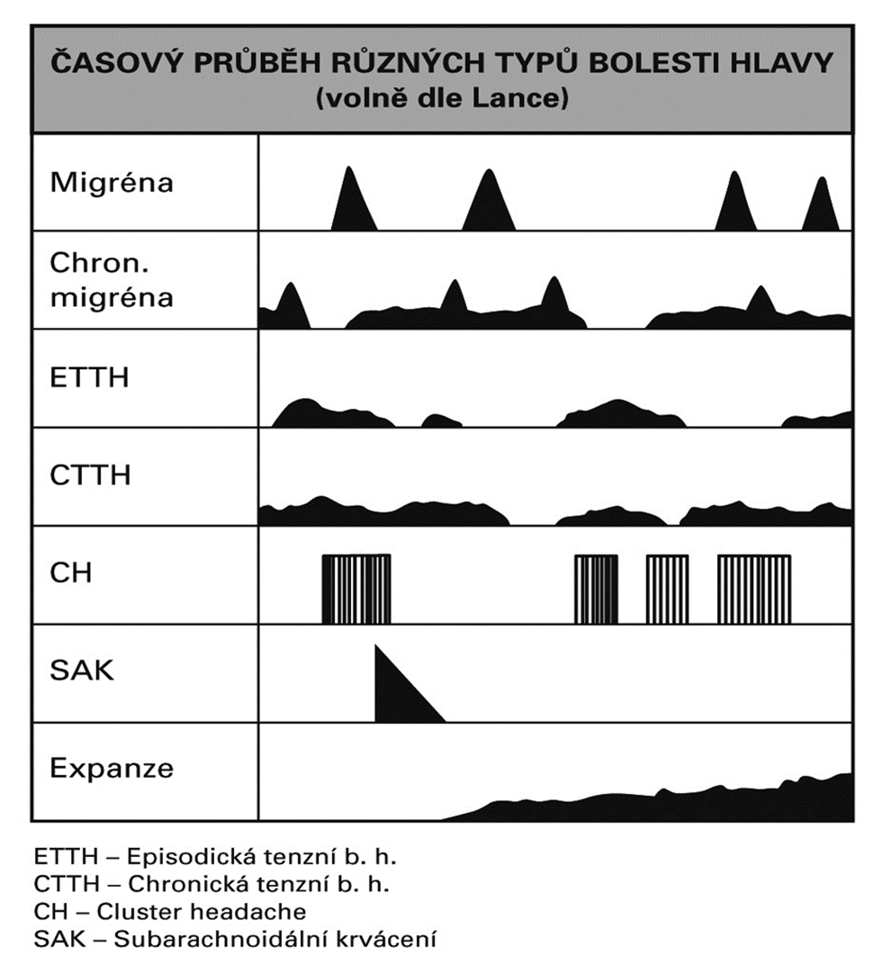
SEKUNDÁRNÍ BOLEST HLAVY
BOLESTI HLAVY V SOUVISLOSTI S CÉVNÍM ONEMOCNĚNÍM (post-stroke pain, SAK, arteritidy, nekrvácející cévní malformace, trombóza žilních splavů, krevní tlak)
Jakékoliv cévní onemocnění mozku může být příčinou bolesti hlavy. Nejrizikovější je tzv. subarachnoidální krvácení (SAK).
  = krvácení nejčastěji z tepenné výdutě (aneurysmatu) mozkové tepny, které se vylije do likvorových prostor.
  Pacient popisuje náhlou (vteřinový začátek) krutou bolest hlavy, jakou „nikdy neměl“/na kterou není při běžné bolesti hlavy „zvyklý“. Často je v návaznosti/během na náhlém zvednutí těžkého břemene, fyzickém vypětí (zejména v předklonu) či sexuální aktivitě.
  Může doprovázet nevolnost, závrať a zvracení. Postupně se může rozvinout porucha vědomí (masivní krvácení vede ke smrti pacienta!)
  Objektivně může být ložisková symptomatika dle lokalizace krvácení, meningeální dráždění (rozvoj během hodin).
Diagnostika: Anamnéza (!) = Red-flag + fyzikální vyšetření
je indikováno akutní CT mozku a hospitalizace! (JIP)
Při negativním nálezu je indikována lumbální punkce (8-12 hodin od vzniku potíží, kde prokazujeme rozpadové produkty krve v mozkomíšním moku)
Pro potvrzení/vyvrácení diagnózy je možné CT s odstupem času zopakovat nebo provést magnetickou rezonanci (MRI).
Léčba: evakuace hematomu dle rozhodnutí neurochirurga/intervenčního radiologa (coiling, clipping, apod), může být podávána medikace k redukci cévních spazmů.

Slide 27
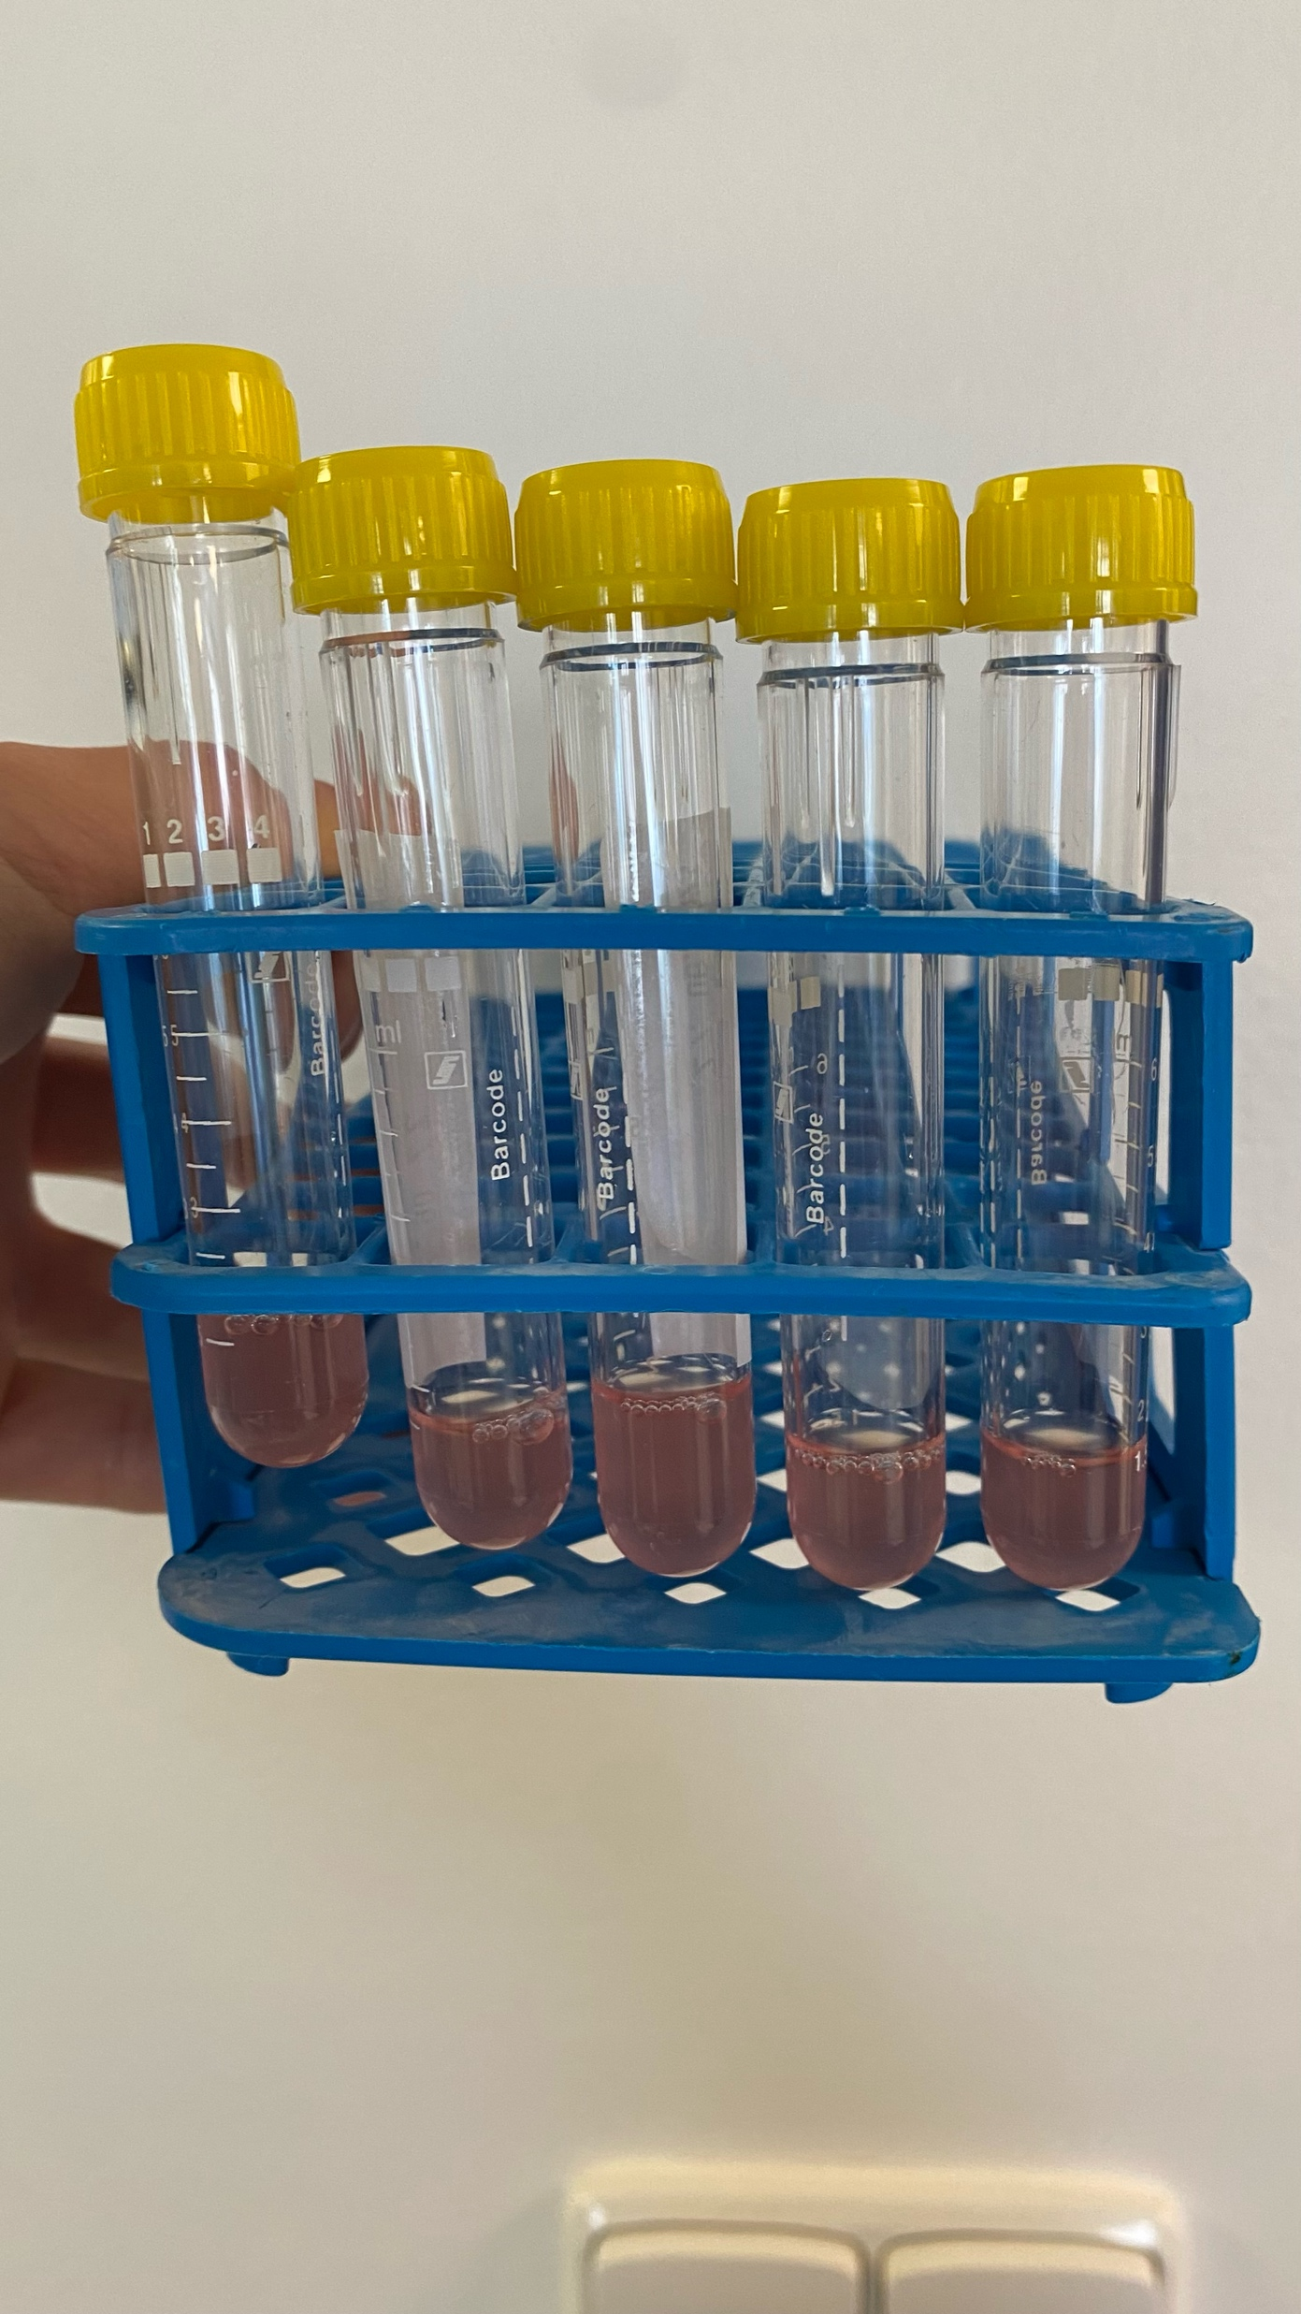
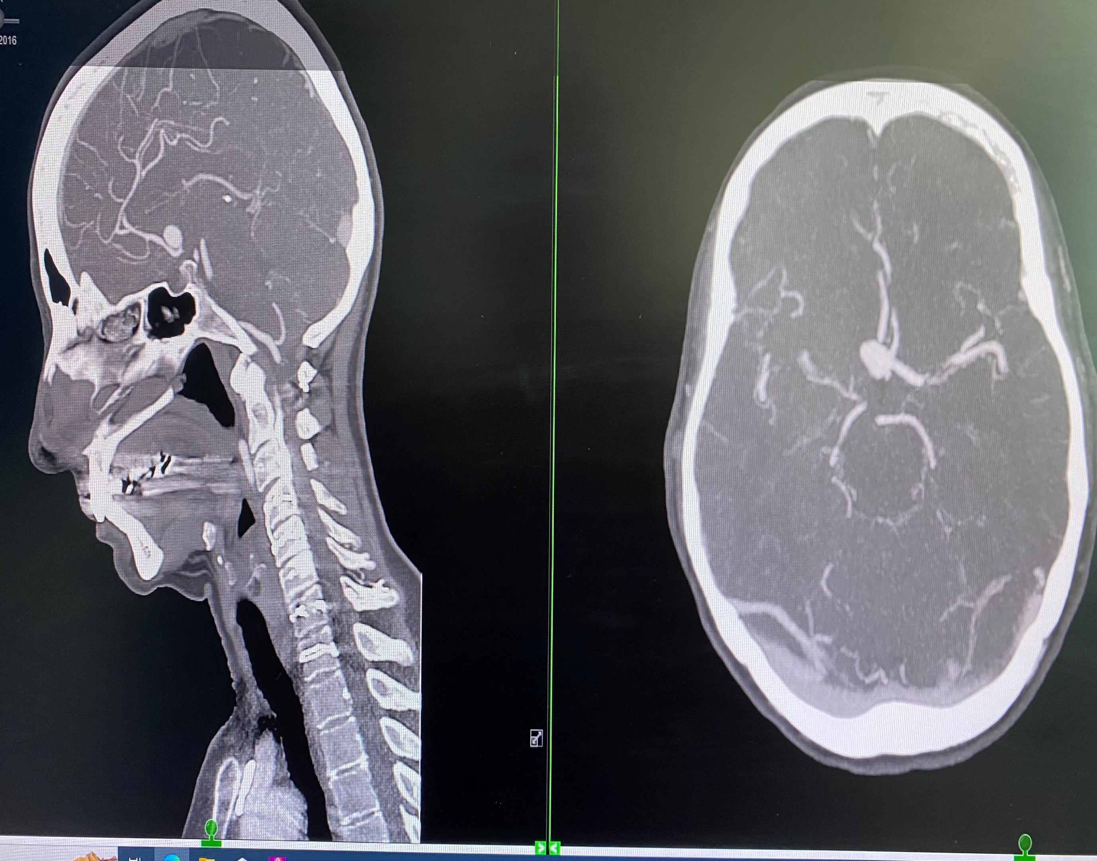

Slide 28
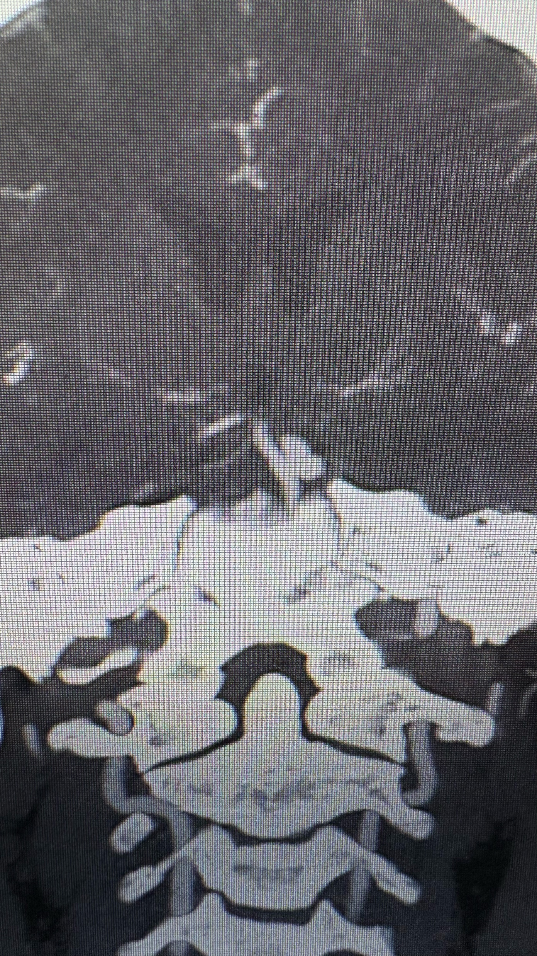
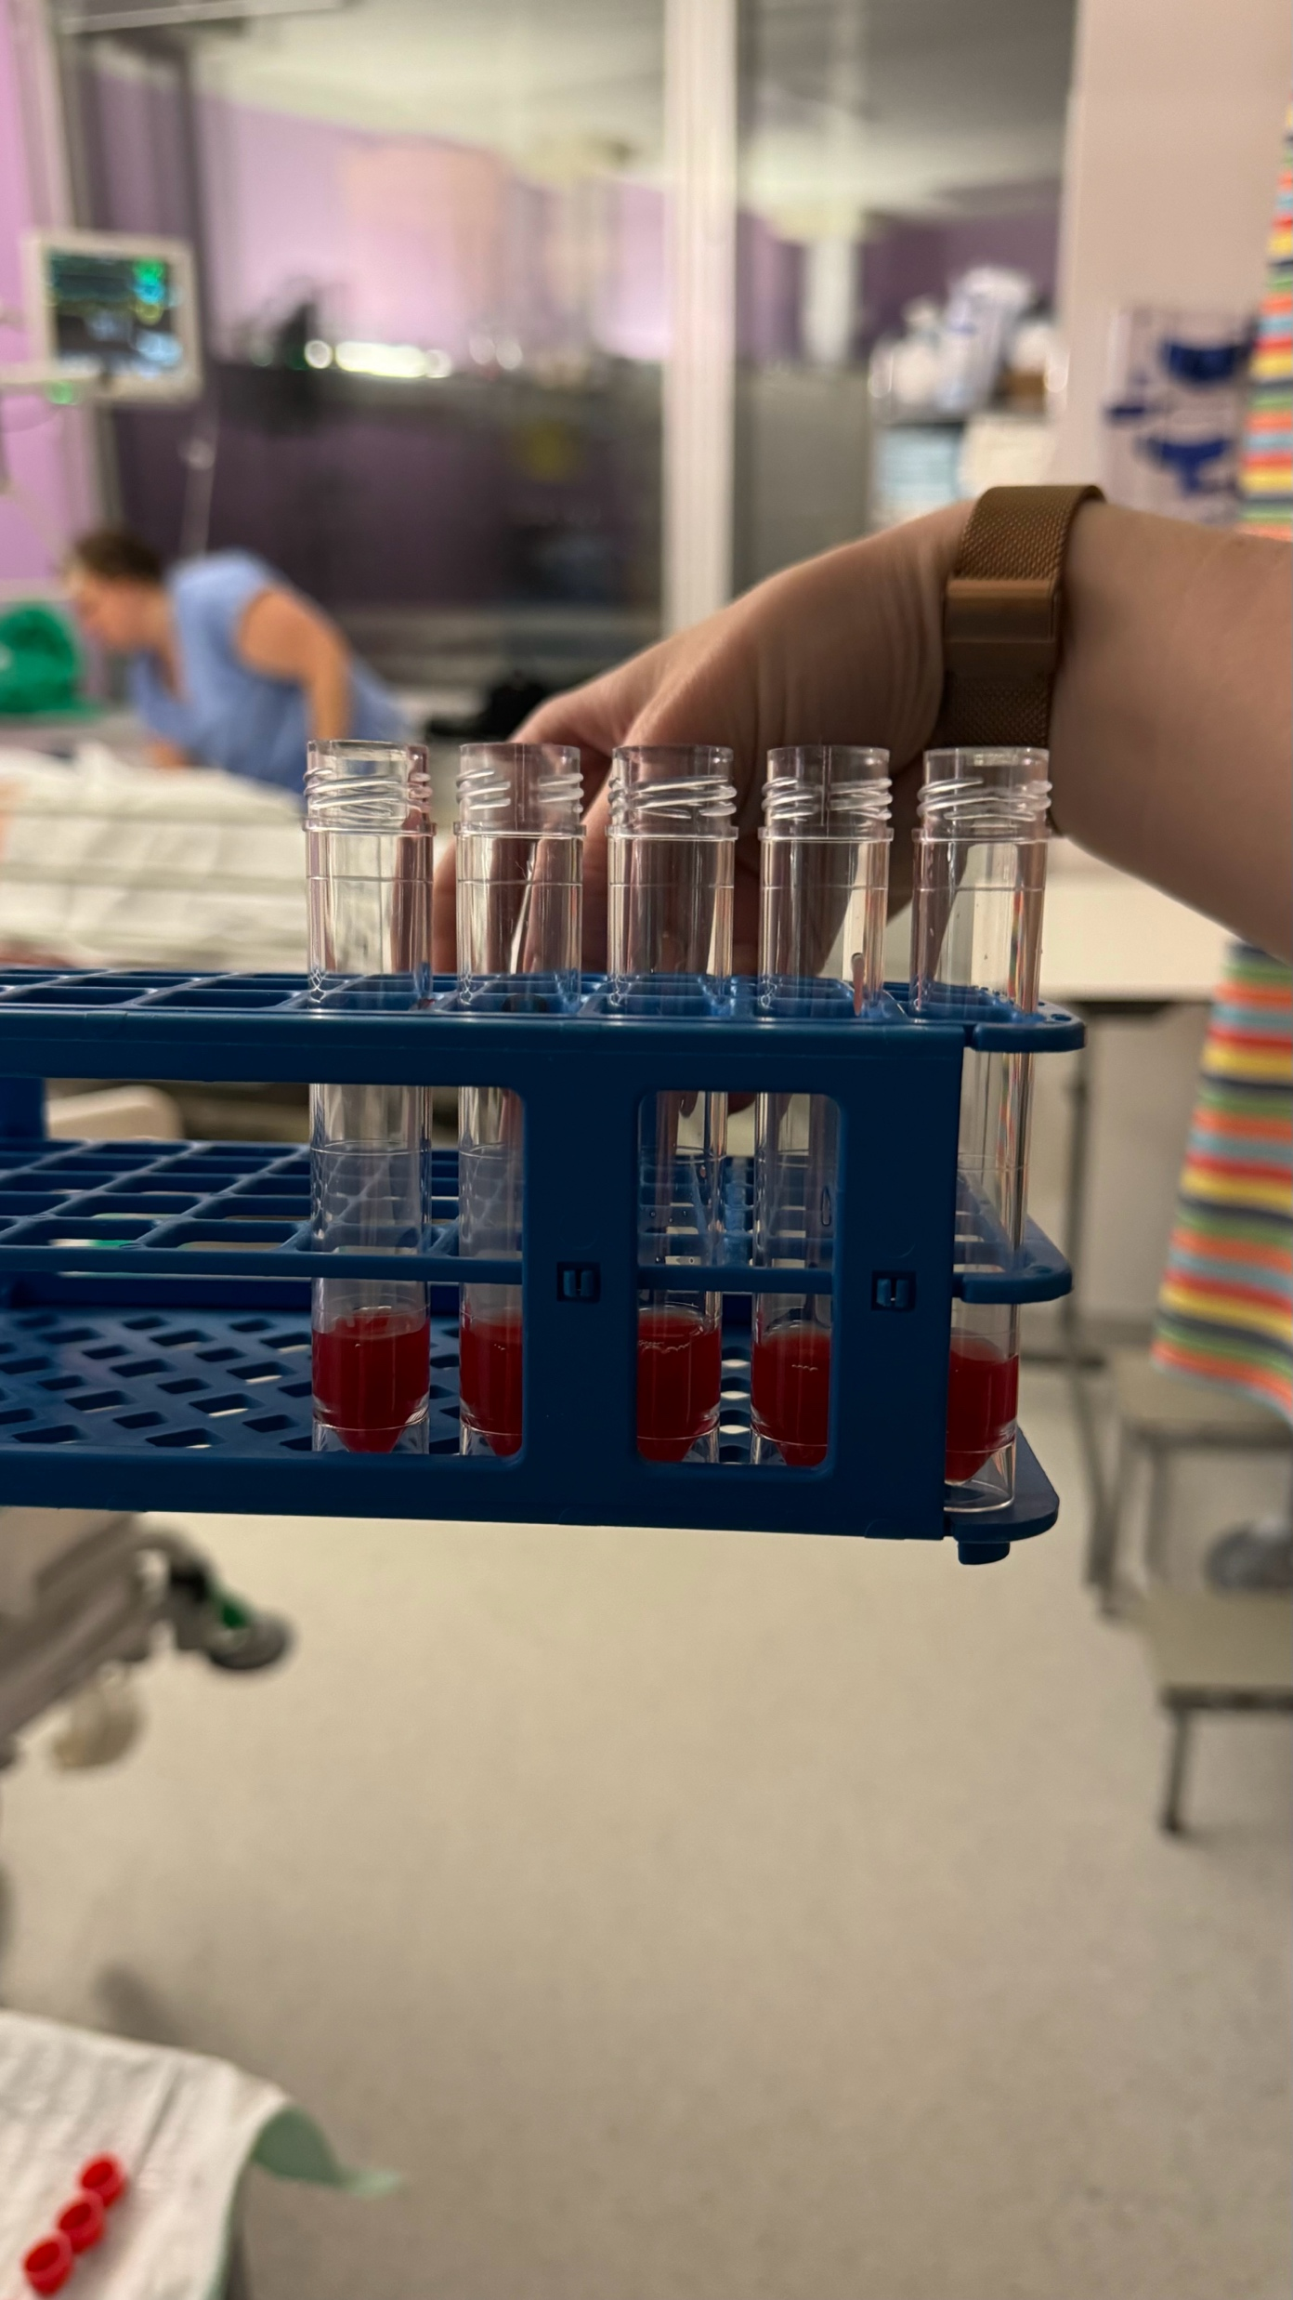

Slide 29
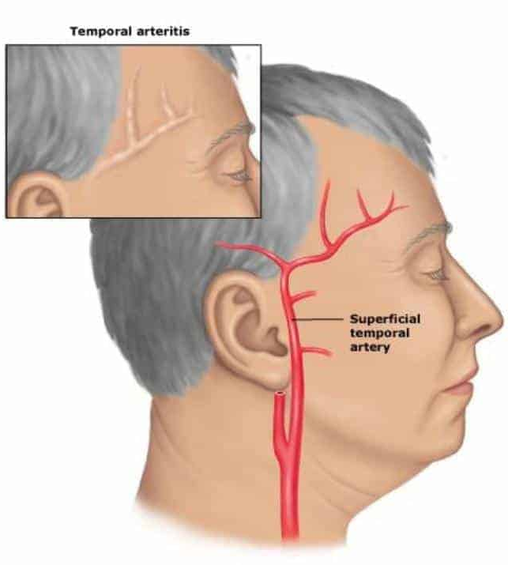
SEKUNDÁRNÍ BOLEST HLAVY
BOLESTI HLAVY V SOUVISLOSTI S CÉVNÍM ONEMOCNĚNÍM (post-stroke pain, SAK, arteritidy, nekrvácející cévní malformace, trombóza žilních splavů, krevní tlak)
Bolest hlavy doprovází také trombózu žilních splavů mozku (více viz cévní onemocnění mozku), pacienti popisují konstantní silnou bolest hlavy, která obvykle přechodně reaguje na běžná analgetika.
Vzácně pak bývá zejména jednostranná silná bolest lokalizovaná do spánku při Hortonově obrovskobuněčné arteritidě – vaskulitida (zánět cév) středního a velkého kalibru, může způsobovat ischemii a doprovází ji často celkové příznaky zánětu – horečka, anemie, hubnutí, celková slabost. Obvykle se manifestuje po 50 letech a postihuje zejména ženy. Temporální arterie může být vystouplá a palpačně bolestivá.
Léčba bolestí hlavy v souvislosti s cévním onemocněním:
Může se jednat o tzv. centrální neuropatickou bolest a běžná analgetika nemusí mít efekt. (zejména post-stroke pain)
V takovémto případě volíme spíše opiáty a specifickou léčbu neuropatické bolesti (viz. polyneuropatie)

Slide 30
SEKUNDÁRNÍ BOLEST HLAVY
BOLESTI HLAVY V SOUVISLOSTI S NITROLEBNÍM POSTIŽENÍM JINÉ NEŽ CÉVNÍ ETIOLOGIE (intrakraniální infekce, nitrolební expanze a likvorová hypertenze).
Nejzávažnější z této skupiny jsou bolesti hlavy (60%) provázející nitrolební expanze. Často pacientem popisována jako postupně (horizont týdnů až měsíců) narůstající tupá bolest, mohou být prvním symptomem (zejména ca hypofýzy, tu mostomozečkového koutu).
Bolest obvykle neustupuje po léčbě analgetiky nebo jen přechodně. Bolest je projevem narůstající nitrolební hypertenze (městnání na očním pozadí, zvracení (explozivní zejm. ráno), závrať)
U syndromu nitrolební hypertenze se bolest akcentuje vleže.
Diagnostika: Anamnéza (!) = Red-flag + fyzikální vyšetření
je indikováno akutní CT mozku/MRI

Slide 31
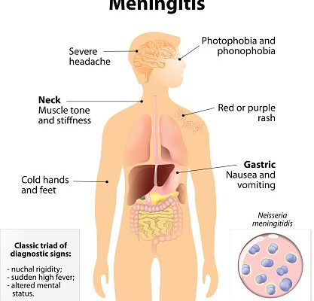
SEKUNDÁRNÍ BOLEST HLAVY
BOLESTI HLAVY V SOUVISLOSTI S NITROLEBNÍM POSTIŽENÍM JINÉ NEŽ CÉVNÍ ETIOLOGIE (intrakraniální infekce, nitrolební expanze a likvorová hypertenze).
Bolest hlavy často doprovází/vzniká při intrakraniální infekci – meningitidy, meningoencefalitidy nebo při mozkovém abscesu. Bolesti bývají výrazné, silné a obvykle je doprovází známky celkového zánětu v kombinaci s nitrolební hypertenzí a různě vyjádřeným meningeálním syndromem – horečka, zvracení, nevolnost, poruchy vědomí, změny chování, světloplachost.
Diagnostika: Anamnéza (!) = Red-flag + fyzikální vyšetření
je indikováno akutní CT mozku
Odběr krve (zánětlivé parametry), odběr likvoru (známky zánětu, pakliže není kontraindikace – absces mozku), oční pozadí.
Pozor! I vlastní lumbální punkce (ale i likvororrhea či epidurální anestezie) může způsobit sek. bolest hlavy – postpunkční bolest – syndrom nitrolební hypotenze (vleže se zmírní). Bolest obvykle odezní a zabírá běžná analgetická terapie.

Slide 32
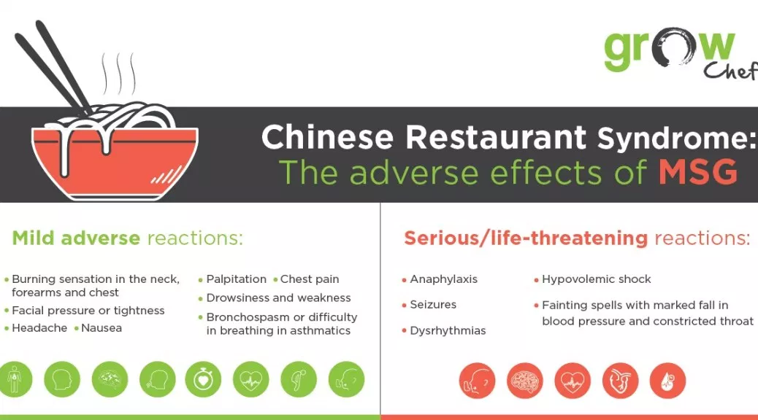
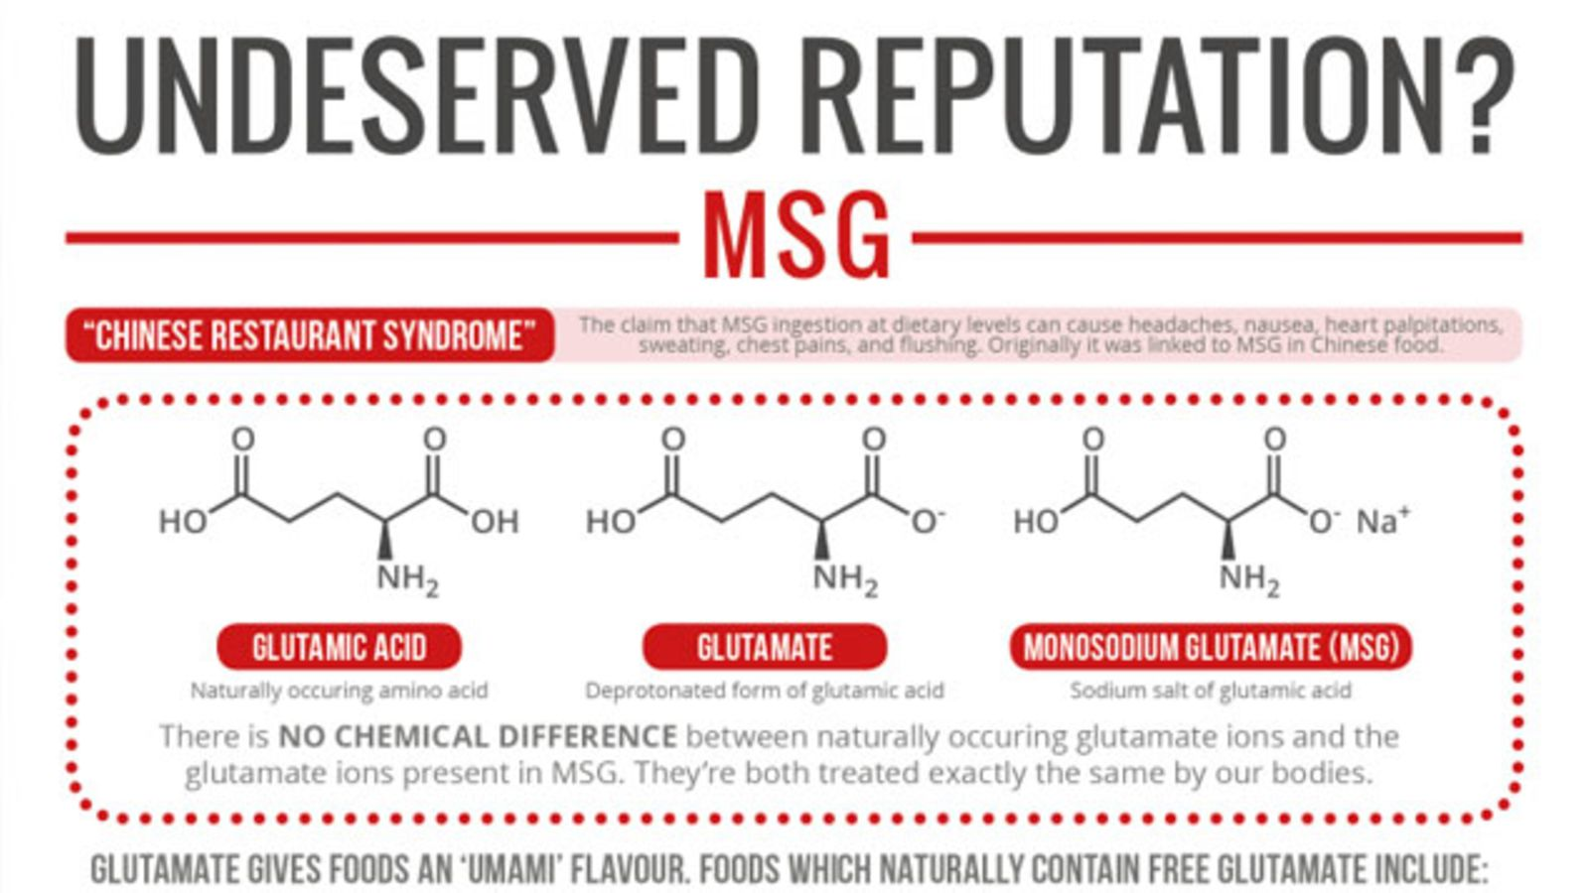

SEKUNDÁRNÍ BOLEST HLAVY
BOLESTI HLAVY ZPŮSOBENÁ CHEMICKÝMI LÁTKAMI A JEJICH VYNECHÁNÍM (nitráty, glutamát sodný, oxid uhelnatý, alkohol, kontraceptiva, hormonální substituční terapie, ergotamin, abúzus analgetik, po vysazení narkotik, kofeinu)
Některé potraviny mohou přímo uvolňovat histamin (mediátor alergické reakce) – např. ryby, glutamát, zrající sýry či některé uzeniny. Ten může být mimo jiné také příčinou bolesti hlavy.
Medication overuse headache– zvyšuje se tolerance, týká se to zejména analgetik s kofeinem, kodeinem nebo barbituráty.
  Popsány jsou případy i s triptany (antimigrenika), ergotaminem (antimigrenikum, námelový alkaloid) a dalšími léčivy.
  Vzniká také psychická a fyzická závislost.
Zejména charakter tupé bolesti
v celé hlavě či tlak s maximem
v čele a nad očima. Obvykle
(mimo ergotaminy indukov.)
nepulzuje, střední, trvá většinu
dne, denně nebo téměř denně.
Notes:
Rovněž poruchy spánku. Většinou vzniká po pravidelném užívání po 3 měsíce. Pokud se podaří ukončit užívání, do měsíce vymizí.

Slide 33

SEKUNDÁRNÍ BOLEST HLAVY
BOLESTI HLAVY ZPŮSOBENÁ CHEMICKÝMI LÁTKAMI A JEJICH VYNECHÁNÍM (nitráty, glutamát sodný, oxid uhelnatý, alkohol, kontraceptiva, hormonální substituční terapie, ergotamin, abúzus analgetik, po vysazení narkotik, kofeinu)
Typickým příkladem je alkoholová ebrieta nebo nadměrné užití nikotinu.
Bolesti hlavy mohou působit také nitráty (zejm. nitroglycerin, vasodilatans, např. při léčbě anginy pectoris, ICHS), dále blokátory fosfodiesterázy typu 5 (sildenafil [Viagra]), estrogeny (v hormonální antikoncepci)
Bolest hlavy spojená s nevolností a zvracením je také příznakem otravy oxidem uhelnatým (nedokonalé spalování, garáže). Při další expozici se rozvíjí slabost dolních končetin a smrt. Je typické růžové zbarvení kůže.
Léčba: léčba návyků patří do ambulance psychiatra/neurologa. Zasahujeme léky z jiné skupiny, přidáváme antiemetika, anxiolytika, hypnotika či antipsychotika. Důležitá je prevence. Při první pomoc vždy chraňte sami sebe!
Notes:
Rovněž poruchy spánku. Většinou vzniká po pravidelném užívání po 3 měsíce. Pokud se podaří ukončit užívání, do měsíce vymizí.

Slide 34
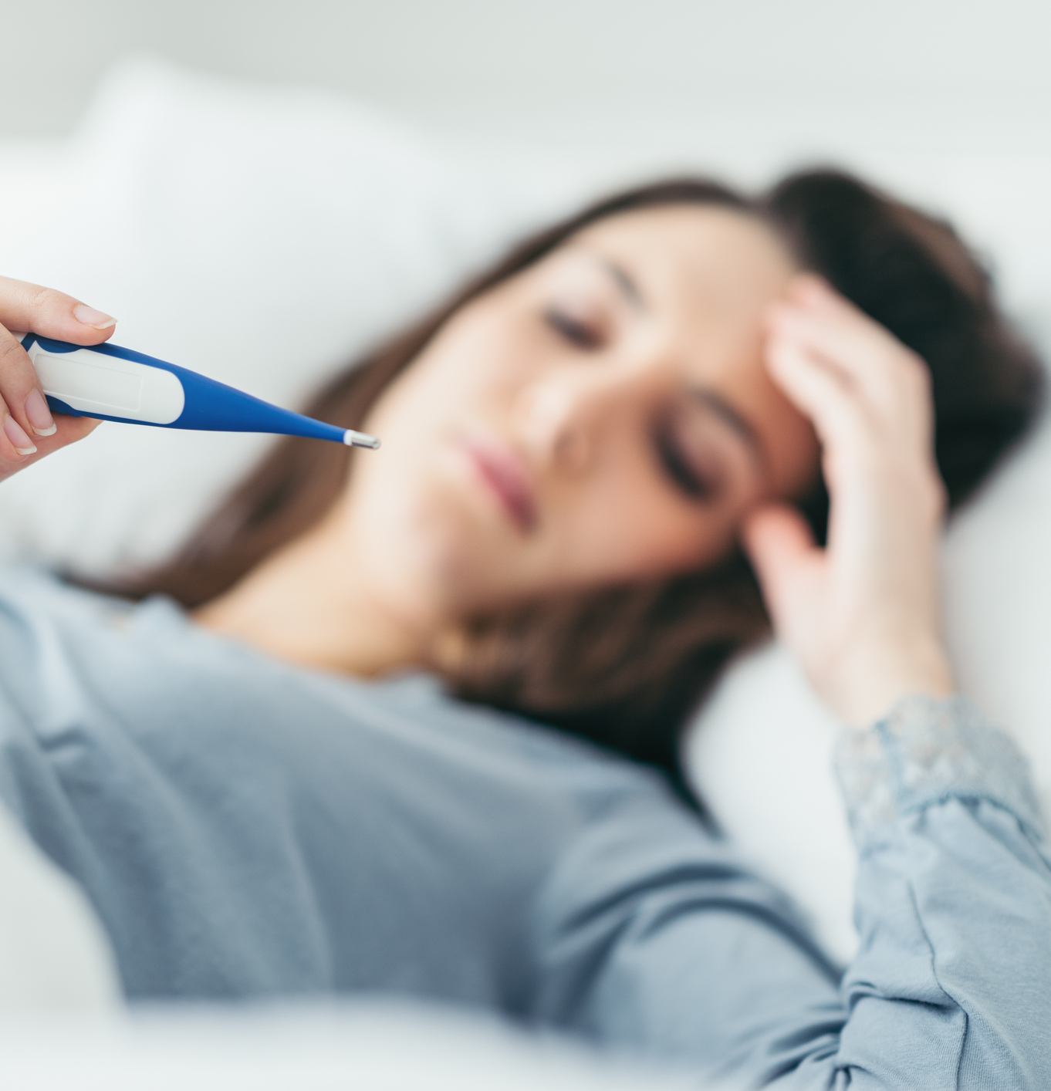
SEKUNDÁRNÍ BOLEST HLAVY
BOLESTI HLAVY SPOJENÁ S INFEKCÍ LOKALIZOVANOU MIMO MOZEK (systémové virózy, bakteriální či jiné infekce)
Nejčastější typ sekundární bolesti hlavy.
Příkladem je chřipka – k bolesti hlavy se přidává bolest kloubů, nevolnost, horečka (ta je často s bolestí spojená, díky pyrogenům)
  Bolest je často pacientem lokalizována za oči.
Léčba: kauzální, bolest obvykle reaguje na běžná či kombinovaná analgetika/antipyretika.
Notes:
Rovněž poruchy spánku. Většinou vzniká po pravidelném užívání po 3 měsíce. Pokud se podaří ukončit užívání, do měsíce vymizí.

Slide 35
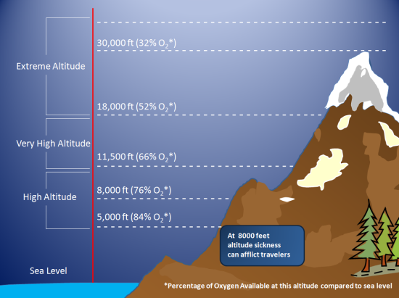
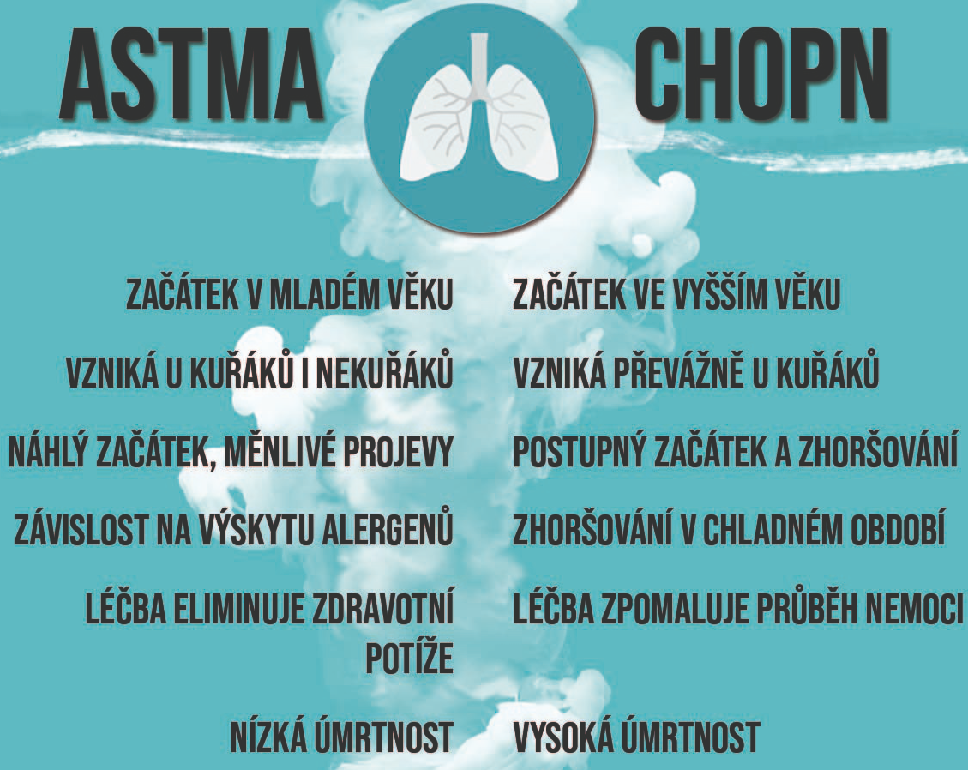
SEKUNDÁRNÍ BOLEST HLAVY
BOLESTI HLAVY SPOJENÁ S PORUCHAMI METABOLISMU (hypoxie, hyperkapnie, hypoglykémie, dialýza)
Se sekundární bolestí hlavy se můžeme setkat i v těchto případech:
  Vysokohorská nemoc (následkem nedostatku kyslíku)
  Dlouhý pobyt ve vydýchané místnosti (např. LAN-party) – může se v tomto případě kombinovat i s primární bolestí.
  Chronická plicní onemocnění (CHOPN, plicní fibróza, jiná neurologická onemocnění – syndrom spánkové apnoe, pokročilá stádia neuromuskulárních onemocnění (ALS, SMA, Duchanne))
  Při nízké hladině cukru (zejména u pacientů s DM II typu, kteří aplikují insulin)
  Dialyzovaný pacient (často při rychlém poklesu osmolarity krve)
Diagnostika: Anamnéza (!) + fyzikální vyšetření
Odběr krve (hladina cukru, krevních plynů), saturace O2

Slide 36
SEKUNDÁRNÍ BOLEST HLAVY
BOLESTI HLAVY NEBO BOLEST V OBLIČEJI SPOJENÁ S ONEMOCNĚNÍM LEBKY, KRKU, OČÍ, UŠÍ, SINUSŮ, ZUBŮ ČI ÚST (nebo jiných obličejových či hlavových struktur vč. onemocnění tempromandibulárního skloubení)
Se sekundární bolestí hlavy se můžeme setkat při:
  Sinusitidě (zánět paranazálních dutin, komplikace i běžné rýmy)
    Bolest je typicky na čele, kořeni nosu nebo tvářích. Spojená často se subfebriliemi, nosní obstrukcí, sekrecí z nosu. Zesiluje se poklepem na dutinu a zejména v hlubokém předklonu.
    Sfenoidální sinusitida se může projevovat bolestmi na temeni hlavy
  Při onemocnění zubů a dásní
  Zánětu středního ucha (často spojené se závratí, poruchou sluchu nebo subfebriliemi)
  Při záchvatu zeleného zákalu/glaukomu
    Bolest velmi silná, lokalizovaná za postižené oko. Doprovázená poruchou zraku postiženého oka (poruchy barvocitu, kubistické obrázky, může připomínat auru migrenózní bolesti). Oko slzí a zornice je obvykle v mydriáze. Nutné léčit co nejdříve, hrozí oslepnutí!
  Špatně korigovaná oční vada (např. vypůjčené a nevhodné brýle)
  Artróza temporomandibulárního skloubení (i projev počínající revmatoidní artrózy)
  Herpetická infekce (běžný labiální opar, bolest se objevuje obvykle několik dní před výsevem herpetických erupcí)

Slide 37
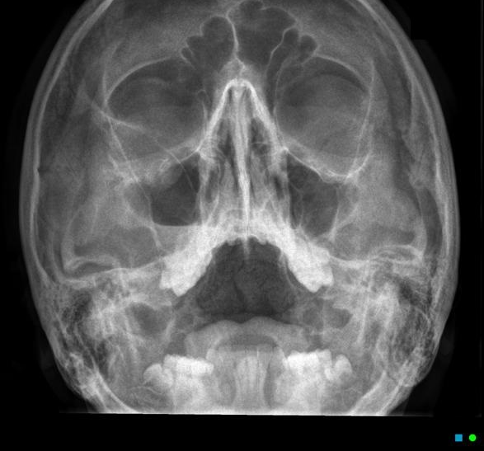
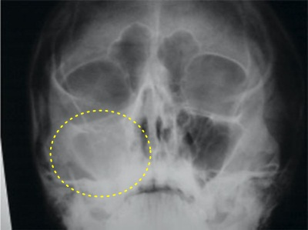
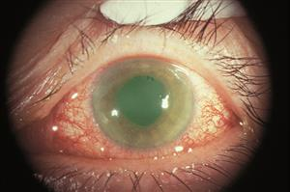
Tzv. Watersova projekce paranazálních dutin

Slide 38
SEKUNDÁRNÍ BOLEST HLAVY
BOLESTI HLAVY NEBO BOLEST V OBLIČEJI SPOJENÁ S ONEMOCNĚNÍM LEBKY, KRKU, OČÍ, UŠÍ, SINUSŮ, ZUBŮ ČI ÚST (nebo jiných obličejových či hlavových struktur vč. onemocnění tempromandibulárního skloubení)
Cervikogenní bolest hlavy (často označovaná jako tzv. cerviko-kraniální syndrom)
Často přeceňovaná a mnohdy za největší skupinu označovaná sekundární bolest hlavy.
Bolest je v závislosti na poruše funkce krční páteře, často v rámci segmentového algického syndromu (blok C-páteře, lokální spazmy, porucha dynamiky) – degenerativní postižení krční páteře.
Propagace bolesti bývá ze šíje až do čela, za oko či do temene.
Často jednostranná a výjimečně doprovázená nevolností, závratí nebo paresteziemi obličeje.
Diagnóza: se řídí pravidly o vertebrogeních red-flags – nutné manuální vyšetření, rozsah pohybu (zvažujeme RTG krční páteře ve standardní projekcích, nebo funkční – předklon, záklon, šikmé). Výraznější potíže lze objektivizovat pomocí magnetické rezonance.
Léčba: viz vertebrogenní onemocnění, nutné navázat adekvátní rehabilitaci.

Slide 39
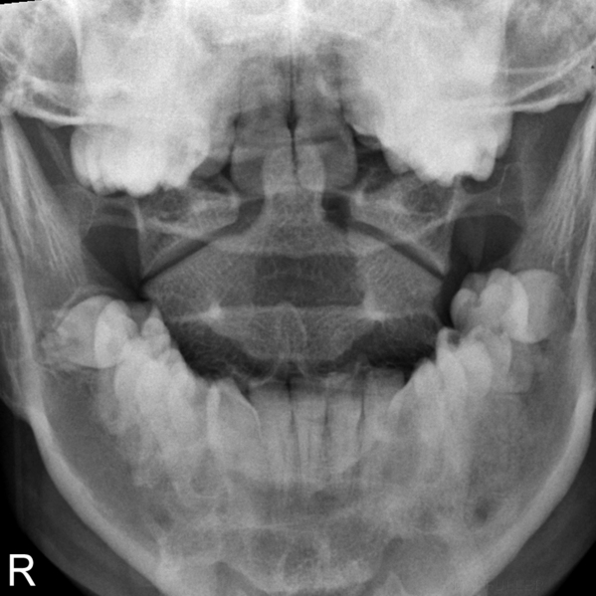
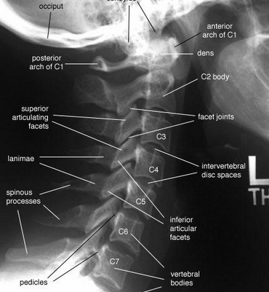
Tzv. Sandbergova projekce na okcipito-cervikální přechodparanazálních dutin

Slide 40
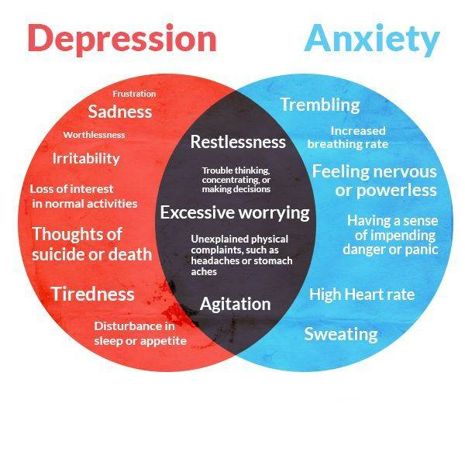
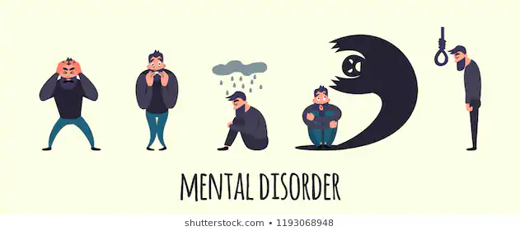
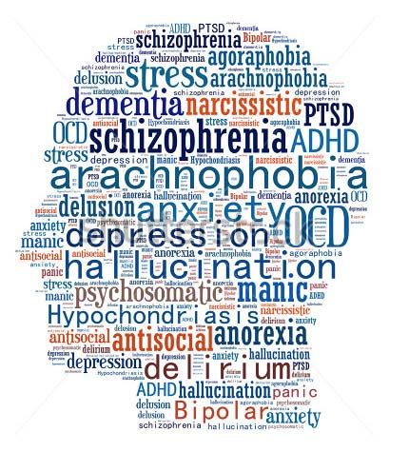
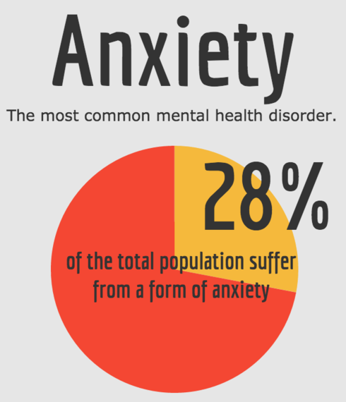
SEKUNDÁRNÍ BOLEST HLAVY
BOLESTI HLAVY V SOUVISLOSTI S PSYCHIATRICKOU PORUCHOU
Bolest hlavy je u psychiatrických chorob velmi častá (od neurotických poruch, přes somatoformní bolestivé poruchy po deprese).

Slide 41
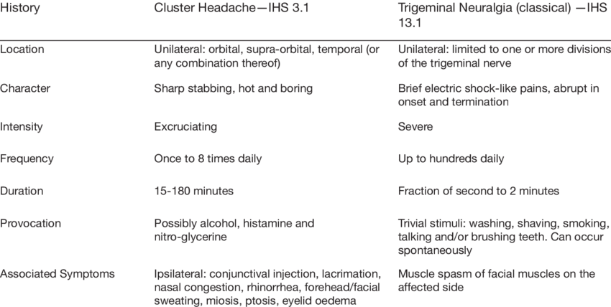
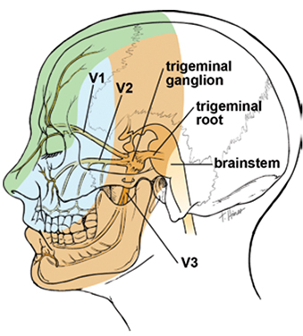
„JINÉ“ BOLESTI HLAVY
KRANIÁLNÍ NEURALGIE (NEURALGIE TRIGEMINU A JINÝCH HLAVOVÝCH NERVŮ)
Je možné dělit na primární (etiologii plně neznáme) a sekundární (v důsledku léze hlavových nervů nebo jejich jader, prokazatelné/předpokladatelné organické postižení)
Primární postihuje pacienty vyššího věku (50+).
Primární/Klasická neuralgie nervus trigeminus (n. V)
  Postihuje II a III. větev, vždy jednostranná, přichází v atakách/záchvatech krátkého trvání (do několika minut) a může se opakovat i několikrát za den. Je velmi silná, šlehavá až bodavá. Provází ji také vegetativní příznaky (slzení, opocení, zarudnutí), také kontrakce mimického svalstva (tzv. bolestivý tik).
  Oproti cluster headache nebo paroxysmální hemikranii je možné jí často vyprovokovat žvýkáním, mluvením nebo dotykem tzv. trigger pointu (spouštěcí zóny).
Sekundární/Bolestivá neuralgie nervus trigeminus
  Má jiný charakter – bolest je většinou tupá, tlaková a trvalá. V postižené oblasti je možná porucha citlivosti. Často doprovází pacienty s roztroušenou sklerózou, u sinusitid i zubních afekcí.
Notes:
N. Glossopharyngeus (tonzila, na ucho a úhel mandibuly), n. occipitalis major et minor (týl přes spánek na tváře)

Slide 42
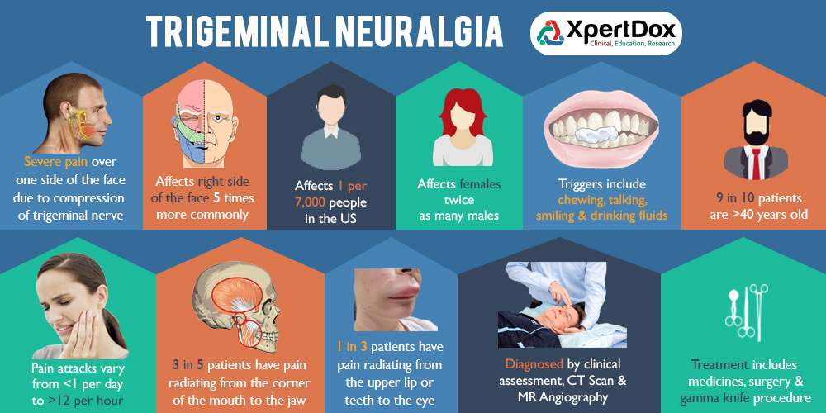

Slide 43

A jak je to časté?!

Slide 44
DIAGNOSTIKA BOLESTÍ HLAVY – aneb sekundární nebo primární bolest hlavy?
Nejdůležitější krok = ANAMNÉZA = red-flag?
  Charakter, distribuce a intenzita bolestí
  První výskyt x opakované potíže (frekvence, trvání)
  Další klinické příznaky (nevolnost, zvracení, foto- či fonofobie)
  Faktory ulevující obtížím nebo je zhoršující (poloha vleže x vestoje, fyzická aktivita, medikace).
FYZIKÁLNÍ VYŠETŘENÍ (teplota, tlak, glykémie, SpO₂)
  Krevní odběry (známky zánětu, chudokrevnost, alkohol)
KLINICKÉ NEUROLOGICKÉ VYŠETŘENÍ (poruchy vědomí, ložiskové neurologické příznaky, meningeální jevy)
Ev. zobrazovací vyšetření (CT mozku/C-páteře, MRI, ev. ANGIOGRAFIE, RTG)
VYŠETŘENÍ CSF (neuroinfekce, SAK)
Vyšetření u jiných specialistů (ORL, oční, interní)

Slide 45
Děkuji za pozornost!

Slide 46
Zajímavé odkazy:
Meningitis (Osmosis): https://www.youtube.com/watch?v=gIHUJs2eTHA
Tumory mozku dospělých (Osmosis): https://www.youtube.com/watch?v=edsOByobH8o
Aneurysma (Osmosis): https://www.youtube.com/watch?v=pEOqffiwE7k
Subdurální krvácení (Osmosis): https://www.youtube.com/watch?v=PlGWTStyyhQ
Lehké kraniotrauma (Osmosis): https://www.youtube.com/watch?v=rc0ECrhFQn4
Post-traumatická stresová porucha (Osmosis): https://www.youtube.com/watch?v=hzSx4rMyVjI
Alcoholisums (Osmosis): https://www.youtube.com/watch?v=e5DxD6Tuxxw

